Slide 1

#kokonaisulkoistukset #sote

Slide 2
Ulla-Maija Rajakangas toimitusjohtaja, Hyvinvointiala HALI ry
@URajakangas

Slide 3
Esa Jokinen tutkijatohtori, Tampereen yliopisto

Slide 4
Sote-kokonaisulkoistukset
Esa Jokinen, Tampereen yliopisto
28.11.2018

Slide 5
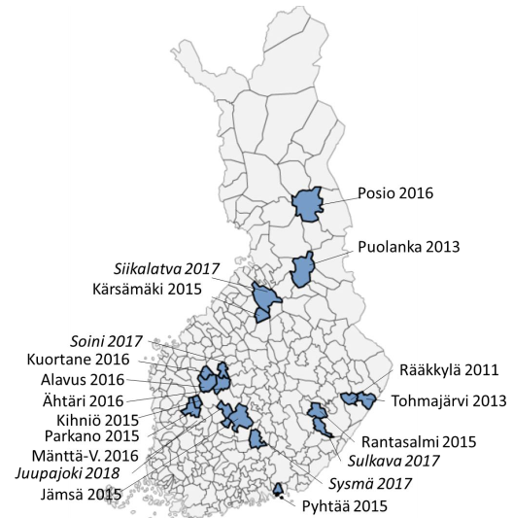
Kokonaistutkimus
18 kuntaa + 61 verrokkikuntaa
Järjestäjätahojen kokemukset
Kustannukset ennen ja jälkeen ulkoistuksen 2011-2017
Vertailu verrokkikuntiin (2-5 kpl)
Hoidon saatavuus (odotusajat) 2015-2018

Slide 6
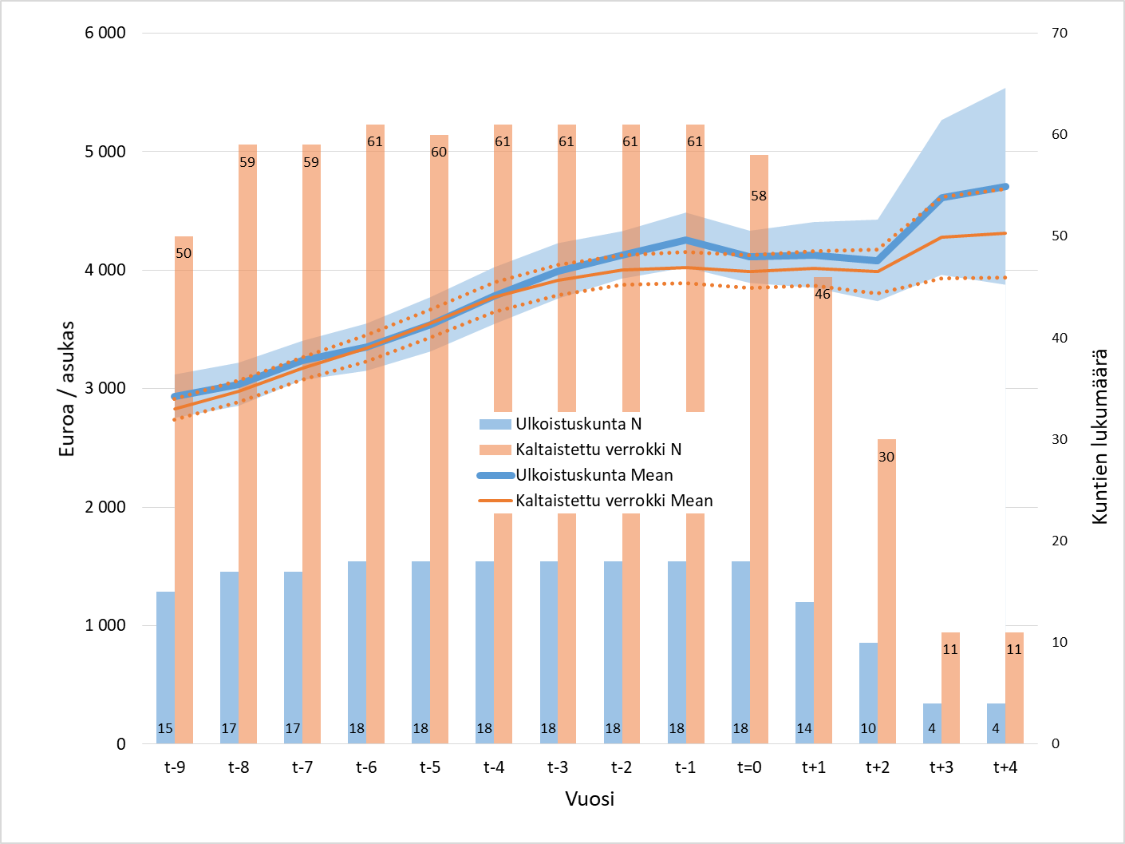
Koko sosiaali- ja terveystoiminta euroina
Saavutettu 3 vuoden aikana verrokkien tasoa n. 141 €/as
Suunta!
Sos.palv. +15 €
PTH -10 €
ESH -129 €
Luottamusväli 95%

Slide 7
Sosiaalitoiminta euroina
+15 €/as
Huom. Kustannusten laskusuunta -> t+2
Huom. verrokkien kehitys.

Slide 8
Perusterveydenhuolto euroina
-10 €/as.
Luottamus-väli laaja t+1 ->
Miten jatkossa?

Slide 9
Erikoissairaanhoito euroina
-129 €/as.
T+2!
Kapea vaihteluväli

Slide 10
Korkea palvelutarve (2010 tiedot)

Slide 11
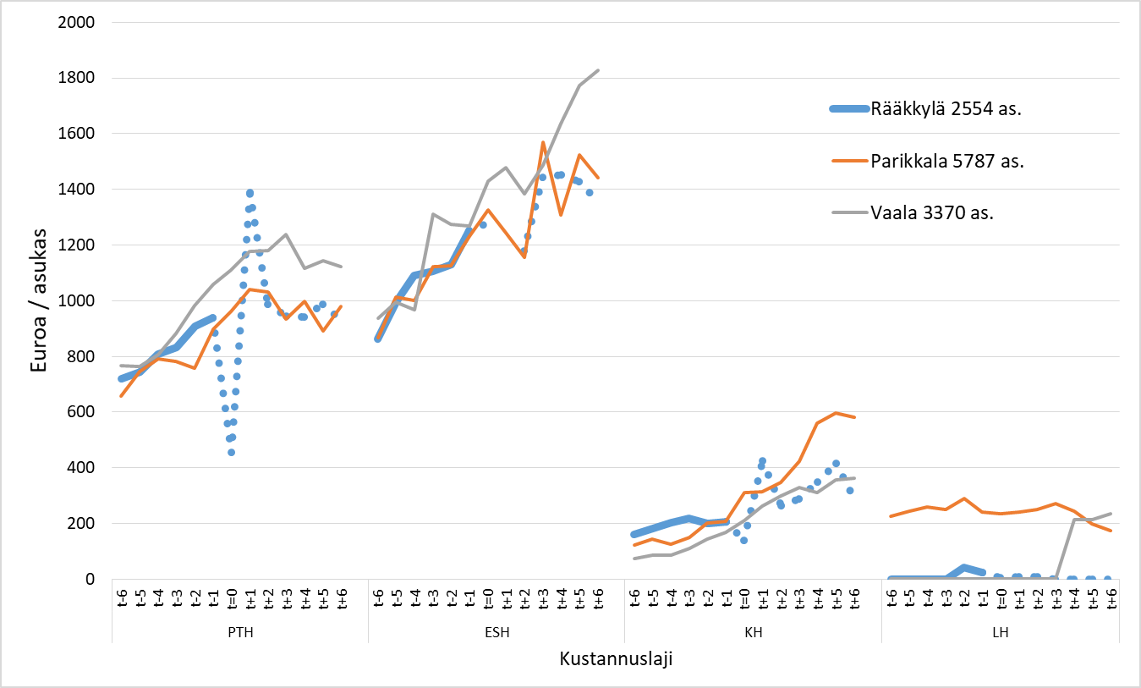
Rääkkylä (u2011)

Slide 12
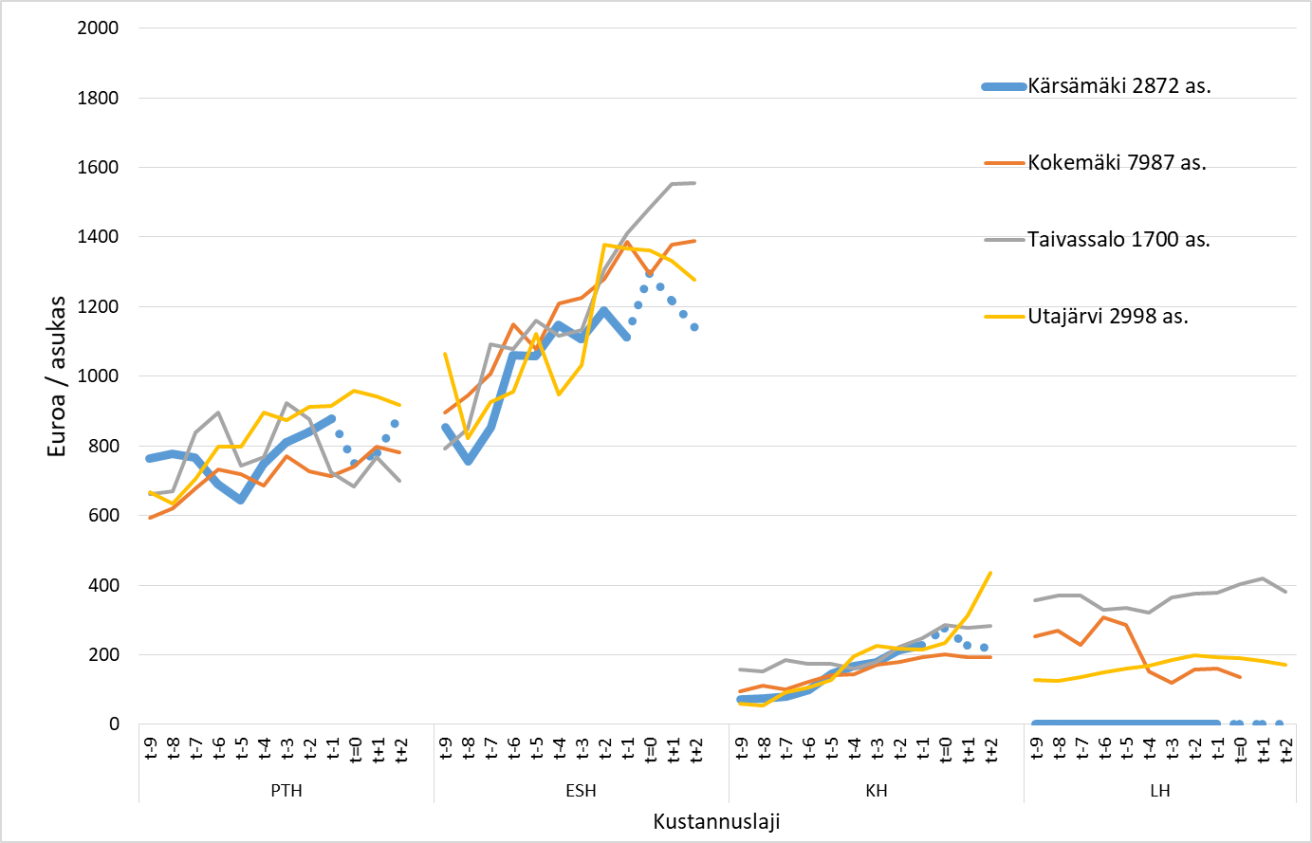
Kärsämäki (u2015)

Slide 13
Mitä opittiin?
7/18 ulkoistuskunnasta voi sanoa säästäneensä kustannuksissa suhteessa verrokkeihin. Tämä on eri asia kuin absoluuttinen budjetti.
Harvoin sekä PTH että ESH –puolella saatu yhtäaikaista säästöä.
Tavoitteena paljon muutakin kuin kustannussäästö
Palvelutarve erityisen korkea
Kustannuskehitys sen verran hyvää, että palvelujen laatua ja saatavuutta sietää tutkia tarkemmin – nyt aineisto ei veny siihen kovin hyvin.
Verrokkikunnat saaneet kustannuksia myös hallintaan, mutta miten?
Ulkoistuskuntien kustannuskehitys näyttää vakautuvan ajan myötä
Varovaisuutta tulkintoihin

Slide 14
Jari Heiniluoma kaupunginjohtaja, Parkano

Slide 15
Soten kokonaisulkoistukset, kommenttipuheenvuoro
Parkanon kaupunginjohtaja Jari Heiniluoma
Maakuntauudistus ja elinvoimakunta
Elinkeinojen näkymät; tarvitaan työvoimaa
Palvelut lapsiperheille ja ikääntyville
Sote-palvelujen tulevaisuus huoletti
Kaupungin strategia: turvataan elinvoima ja hyvinvointi ennakkoluulottomilla ratkaisuilla ja hakemalla kumppanuuksia.
Kilpailutus 2014 -> Sopimus Pihlajalinnan kanssa;
Parkanossa tytäryhtiö Kolmostien Terveys Oy

Slide 16
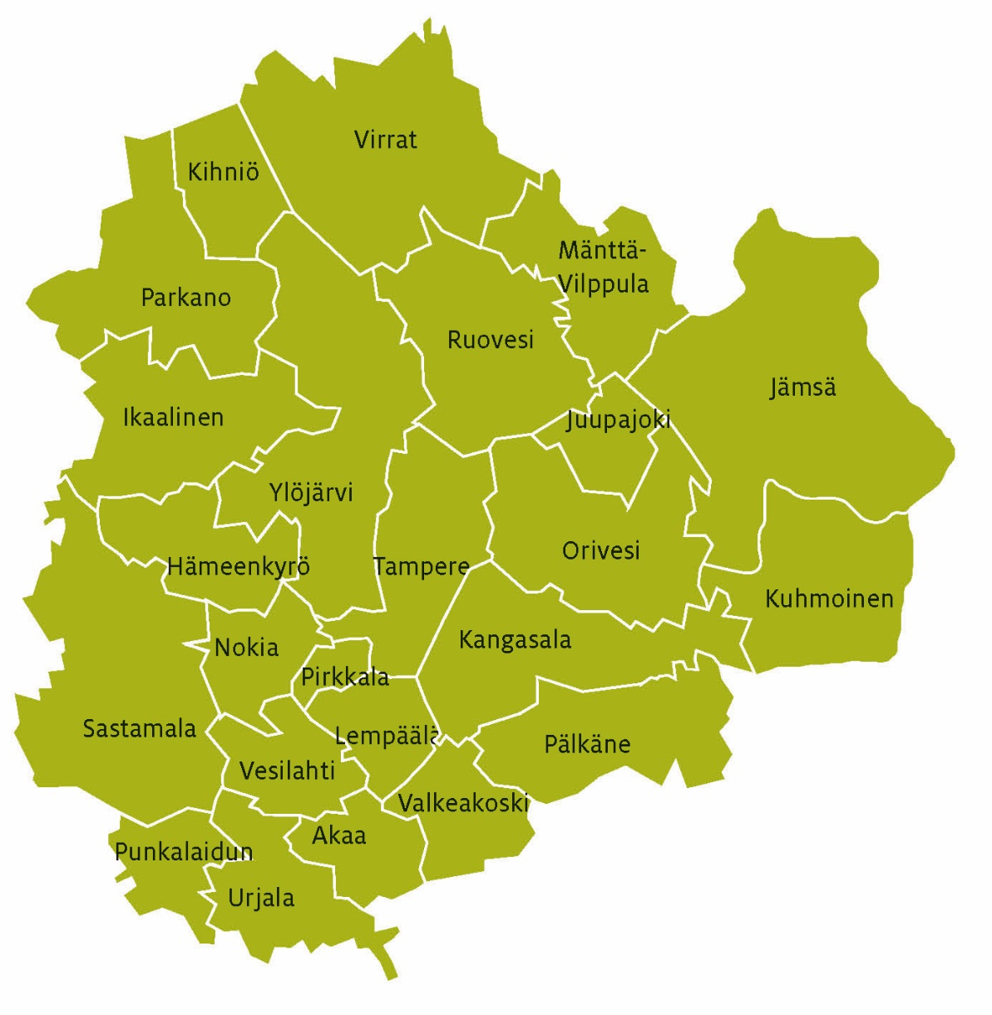
Sote-näkymät Pirkanmaalla ja Parkanon-Kihniön seudulla
Pirkanmaan Sote-tuottaja-alueella lähes 530.000 asukasta
Parkanossa n 6.800 as.
N. 90 km TAYS:iin Tampereelle, Kuivasjärveltä ja Kihniöstä 120 km
Kiireellinen vastaanotto 24/7
Aikaisemmin Sastamalan aluesairaala
Miten lähipalvelut turvataan maakunnan reuna-alueilla, jossa haasteet suuret?
  ikääntyminen
  sairastavuus
  pitkät etäisyydet
  Tarve työvoimalle ja lapsiperheille

Slide 17
Parkanon tavoitteet uutta mallia haettaessa sote-palveluihin
Paras-lain yhteistoimintatavoitteiden täyttäminen
Syksy 2013, talousarvion valmistelussa
Sote kustannusten hallitsemiseksi
Parkanolaisten hyvinvoinnin edistämiseksi
Sote- palveluiden turvaamiseksi
Lähipalveluiden saatavuuden varmistamiseksi
Palveluiden laadun ja vaikuttavuuden kehittämiseksi
Tutustuttiin useisiin eri sote-palvelumalleihin
Nykyisestä sote-/maakuntalakiesityksestä ei silloin ollut tietoa

Slide 18
Toiminnan tekijöiden merkitys
Asteikko: 1 = ei merkitystä … 5 = erittäin tärkeä

Slide 19
Toiminnan tekijöiden onnistuminen
Asteikko: 1 = onnistunut erittäin huonosti … 5 = onnistunut erittäin hyvin

Slide 20
Kaupungin strategian visio:
Parkano tunnetaan rohkeita avauksia tekevänä paikkakuntana, jossa tartutaan toimeen ja järjestetään asiat parhain päin.
Parkano on Tampereen ja Seinäjoen välisen Suomen elinvoimaisin keskus, joka houkuttaa asukkaita ja luo uusia työpaikkoja.
Parkano tarjoaa viihtyisän asuinympäristön sekä mahdollisuuden vaikuttaa ja osallistua aktiivisesti.
Laadukkaista palveluista huolehditaan luomalla uusia toimintamalleja ja uudenlaista kumppanuutta.

Slide 21
Palvelut lapsiperheitä ja ikääntyviä varten
Koulukampus Kaarna 2019
Päiväkodit
Sote-palvelut
Uusi kirjasto 2017
Vilkkaat kaupalliset palvelut
Vapaa-ajan palvelut
Harrastustoiminta, lähiliikuntapaikat
Yhteydet – mm. valokuitu

Slide 22
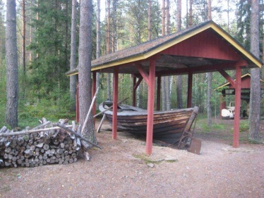
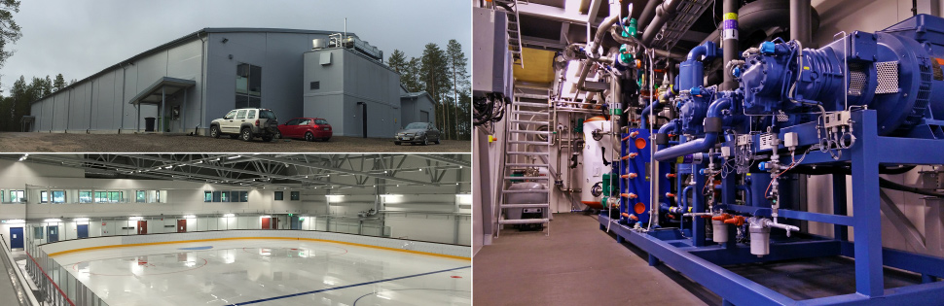

Modern machinery and wood industries
Suomen Tekojää Ltd. Artificial Ice

Slide 23
Biggest companies; about 700 enterprises
Parkanon kaupunki 240
Pihlajalinna/Kolmostien terv. 210
FennoSteel Oy 100
Kopar Oy 70
Supersteel Oy 75
Sähkösuomilammi 55
XO Metal, TM Rauta 50
Aureskoski 33
Parkanon Lista 27
Siparila (wood) 30
Voma/Luoman Puu 20
LUKE (ex Metla) 27
Suomen Tekojää Oy 25
Kekkilä 25
Avec-Shoe 18
Parkano Steel Oy 25
Laurinaho (steel & engineering) 30
Parkanon Muovituote Oy 20
Lamminmäki bus co. 35
VAPO + urakointi 70

Slide 24

Parkanon seudun haasteet
Työpaikkaomavaraisuus 103 %
Lähiseutu tukeutuu Parkanon kaupallisiin ja julkisiin palveluihin.
Hyvä liikenteellinen asema; VT3, VT23, päärata
Mistä osaava työvoima
  Metalli- ja konealan teollisuus
  Puutuoteala, metsän/biotalouden uusi tuotanto (LuKe, Kekkilä), Muoviala, logistiikka-ala
Lapsiperheiden uskallettava perustaa koti Parkanoon
Tarvitaan hyvät sote-palvelut ja koulutusta
Haasteena lähipalvelut ikääntyville
Korkea sairastavuus

Slide 25

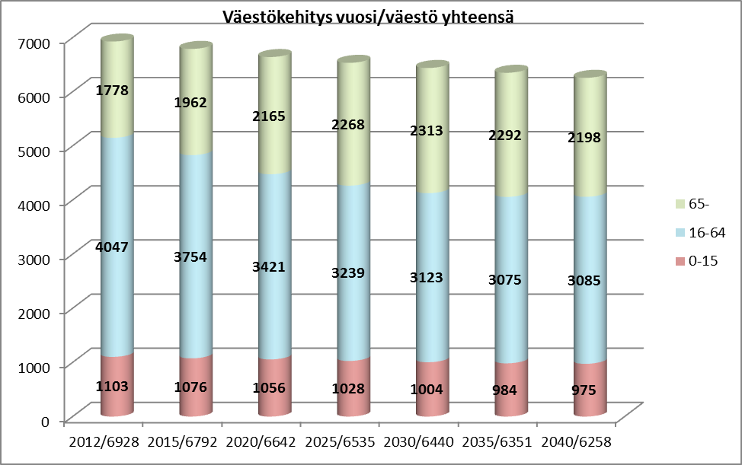
Ikääntyneiden määrä kasvoi nopeasti

Slide 26
SOTE-kustannusten kehitysarvio
(alkutilanteessa pieni leikkaus + alv-palautus, jatkossa +2 %/v (2018 v.- indeksikaava)

Slide 27
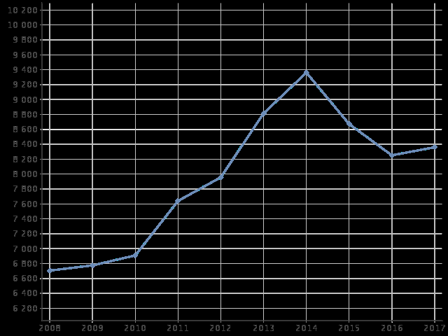
Kihniön sote-menot sotkanetistä

Slide 28
Parkanon Sote-ulkoistamisen tavoitteet

Slide 29
Yhteistyön toteutuminen
Palvelut ovat toteutuneet sopimuksen mukaisesti
  sama taso kuin aikaisemmin, osin parantuneet
Kustannusten ennustettavuus kaupungille on parantunut
  Kaupungin talous on tasapainossa, velka <3.000 e/as.
Sote-ohjausryhmät ja PeTu-lautakunta
Asukkaat ovat tyytyväisiä palveluihin
Valitusten määrä sama kuin aikaisemmin (pieni)
Pihlajalinna on tuonut erityisosaamista ja palveluita
Gerontologia, suun terveys, neuvolapalvelut
Ennaltaehkäisevä mielenterveyspalvelu, päihdetyö
Lapsiperheiden palvelut, matalan kynnyksen palvelut
Keitysvammaisten palvelut

Slide 30
Haasteita, kehittämiskohteita
Kustannusten kehitys sopimuksen mukaan: 2016-2017 v. + 2 % /v., sitten väestö- ja kustannusindikaattoreihin perustuvan kaavan mukaan. Vv. 2018-2019 kustannuskehitys hyvin maltillinen.
Alkuvaiheessa tuli lisää kustannuksia viranomaisvaatimuksista
  Kaupungille piti perustaa lukuisia uusia virkoja 2016
  Kielletty asiakasmaksujen periminen eräissä kuvantamispalveluissa
  Luova: säännösten sama tulkinta koko maahan
Kalliita sosiaalihuollon tapauksia, kalliita ESH-tapauksia
Kannustamisen sijasta hankaloitettu toiminnan kehittämistä
  Estetty pääsemästä julkisiin kehittämishankkeisiin
Ikääntyneiden kotihoito – Kolmostien Terveys Oy:n kehittämishanke
Etälääkäritoiminnan kehittäminen

Slide 31
Kannustavuus ja kehittäminen byrokratian ja leikkausten sijaan
Kannustetaan kustannustehokkuuteen ja laatuun
Reuna-alueiden ja maaseutukuntien isot haasteet sosiaalihuollossa ja perusterveydenhoidossa
Palveluiden karsiminen reuna-alueilla lisää kalliita hoitokustannuksia
Integraatio: huomio ennaltaehkäisyyn ja hoitoketjujen alkupäähän
Palvelumallit, henkilökunnan motivaatio ja luovuus lähipalveluissa
Miten vältetään jäykistävä byrokratia? Kehittäminen edellyttää eri toimintamallien kilpailua. Eri toimintamallien tuottavuutta seurattava ja arvioitava.
Maakunnan reuna-alueella kokonaisulkoistus on yksi tehokas tapa hoitaa haasteellisimmat alueet
Kuntien ja paikallisten sote-toimijoiden asiantuntemus ja luovuus käyttöön. Kannustetaan myös uuden kokeiluun.
Yhteistyö kunnan toimijoiden (mm. sivistys) ja poliisin ja Kelan kanssa.

Slide 32
Tohmajärven kunnan kokemukset sote-palveluiden kokonaisulkoistuksesta
Hyvinvointiala HALI ry:n infotilaisuus 28.11.2018
Kunnanjohtaja Olli Riikonen

Slide 33
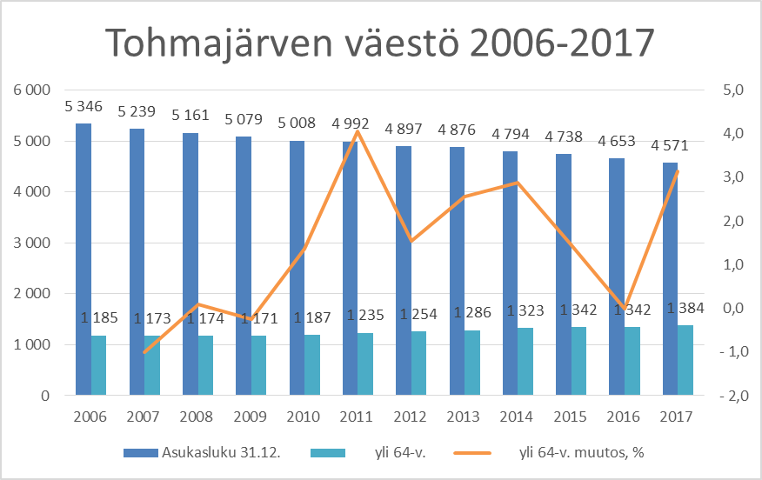

Slide 34
Ulkoistuspäätöksen tausta
Huono kuntatalous
Tyytymättömyys sote-yhteistoiminta-alueen 2009-2012 (Kitee, Tohmajärvi, Rääkkylä, Kesälahti) toimintaan – sekä kustannuksiin että palveluiden toimivuuteen

Slide 35
Ulkoistuksen tavoitteita
Edullisemmat kustannukset ja talouden ennustettavuus
Lääkäri- ja hammaslääkäripalveluiden saatavuus
Sote-palveluiden parempi johtaminen
Irtautuminen resurssiruikutuksesta (palvelutuotanto vs. päätöksenteko)

Slide 36
Kilpailutuksen toteutus
Kilpailullinen neuvottelumenettely 2012
Suomen ensimmäinen aito sote-palveluiden kokonaisulkoistus laillisen kilpailutusmenettelyn kautta
8 osallistujaa -> 5 osallistujaa -> 3 tarjousta
Attendo voitti
Henkilöstö (>100 hlö) liikkeenluovutuksella yt-alueen liikelaitokselta kunnalle ja edelleen Attendolle
Tuotettava kiinteällä hinnalla kaikki lakisääteiset sote-palvelut sis. erikoissairaanhoidon, pl. viranomaistehtävät - kunta ostaa vain kokonaisuutta, ei erillisiä palveluita
Kertokaa hinta vuosille 2013 ja 2014, sen jälkeen 3 % nousu + mahdolliset lainsäädäntömuutoksista ja viranomaismääräyksistä johtuvat lisäkulut, joita ei tarjousta tehdessä ole voitu ottaa huomioon

Slide 37
Tarjouspyynnön / sopimuksen pääpiirteet
Hammashoitoon lakia tiukemmat hoitoonpääsyajat
Vanhusten asumispalvelut tarjottava paikkakunnalla
Asiakasmaksut kunnalle
Hinta 95 %, laatu 5 %
Sopimuskausi 2013-2016 + optiovuodet 1-3
Kunta päätti v. 2015 liittymisestä Siun soteen ja optiosta vuosille 2017-18, jonka kustannusnousu sidottiin Siun soten kustannuksiin
Siun sote päätti käyttää myös option vuodelle 2019
Hinnantarkistus 2017 +0,5 %, 2018 0,25 x Siun soten kustannusnousu, max 1 % ja vuonna 2019 vuoden 2018 kustannustaso

Slide 38
Mitä saatiin?
Alempi kustannustaso (18,6 – 17,2 M€ vuodesta 2012 vuoteen 2013) ja nopea kasvu 2013-2016
Kuntatalous pelastui ja kuntaitsenäisyys säästyi
Toimivat lääkäri- ja hammaslääkäripalvelut
Tyytyväisemmät kuntalaiset (valitus loppunut lähes täysin, pl. vanhuspalvelut)
Prosessin sivutuotteena näyttävä voitto valtioneuvostosta Korkeimmassa hallinto-oikeudessa (VN:n päätös kieltää yhteistyöalueesta irtautuminen oli laiton)

Slide 39
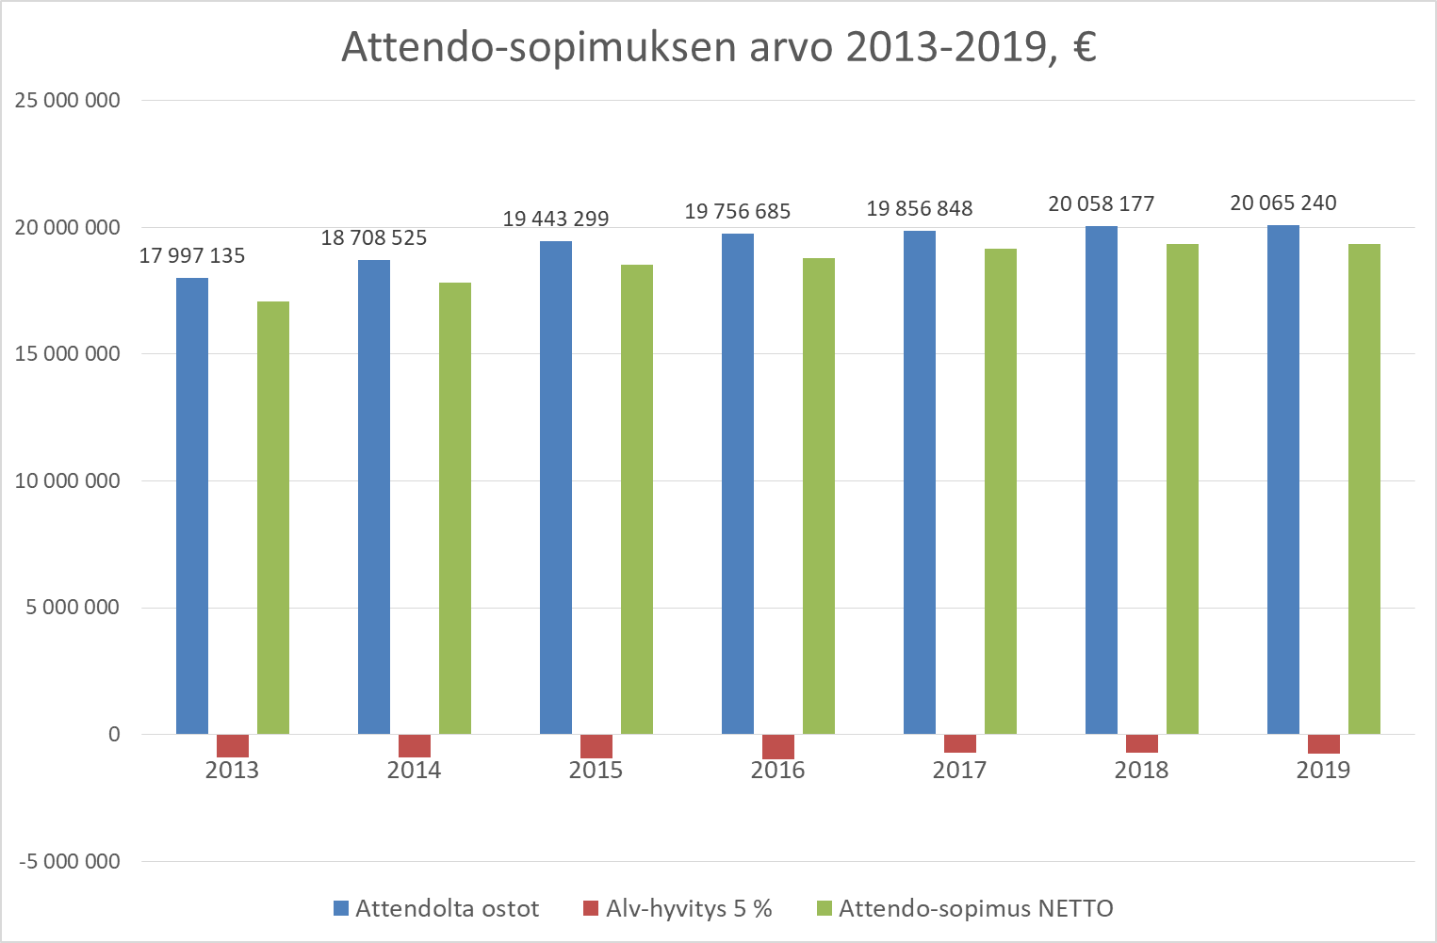
Laskennallinen arvonlisäverohyvitys sote-ostopalveluista 5 % 2013-16 myös erikoissairaanhoidosta (kunta ostaa Attendolta, joka ostaa PKSSK:lta, 2017 alkaen Siun sote ostaa Attendolta, joka ostaa esh:n Siun sotelta -> alv-hyvitys menetettiin esh:n osalta)

Slide 40
Vertailua numerofaktoilla
Vertailussa kuntakokoryhmä (2000-5000 asukkaan kunnat) ja Polvijärvi (saman kokoinen ja -tyyppinen kunta Pohjois-Karjalassa) sekä Manner-Suomi
Tilastoaineisto on Kuntaliiton aikasarja-aineisto kuntien taloudellisista tunnusluvuista ja kuntien palvelutuotannon kustannuksista vuosilta 2006-2017 (osin lisätty vuosi 2005), joiden pohjana Tilastokeskuksen tekemä kuntien tilinpäätöstietojen keruu
Kaikkien tunnuslukujen pohjana kustannukset euroa / asukas
Pieniä poikkeamia sisältyy: Esim. Tohmajärven sote-kustannus 2012 on tässä vertailussa n. 105 €/as. lopullista toteumaa pienempi koska yhteistoiminta-alueen loppulasku ei ehtinyt mukaan tilinpäätökseen ja siten tilastoihin. Ulkoistuksen tuottama välitön säästö 2012-13 ei siten näy täysimääräisesti.

Slide 41
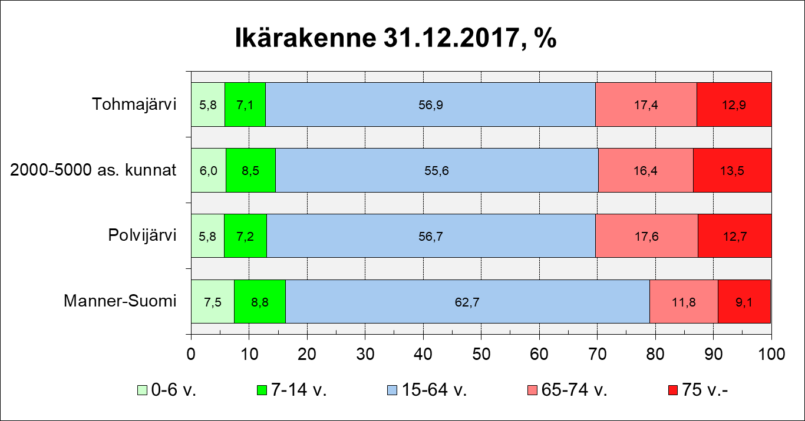

Slide 42
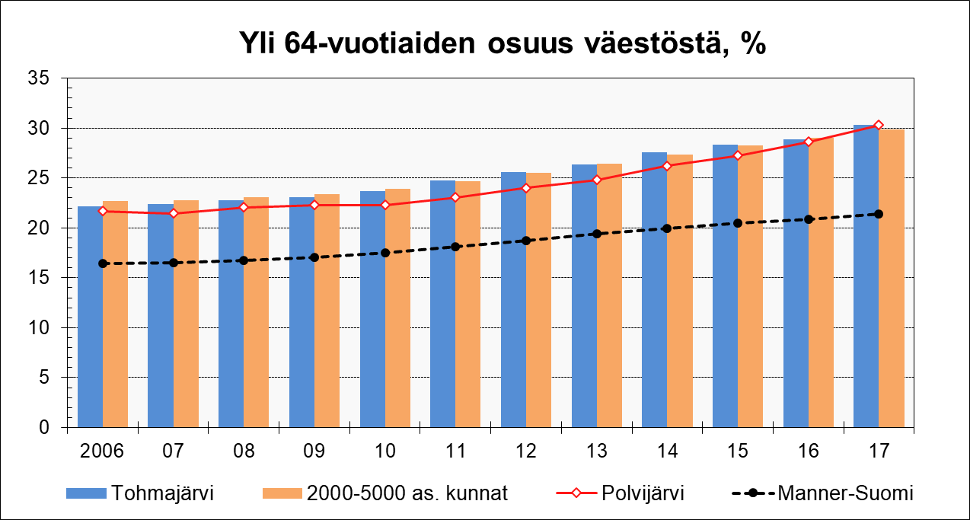

Slide 43
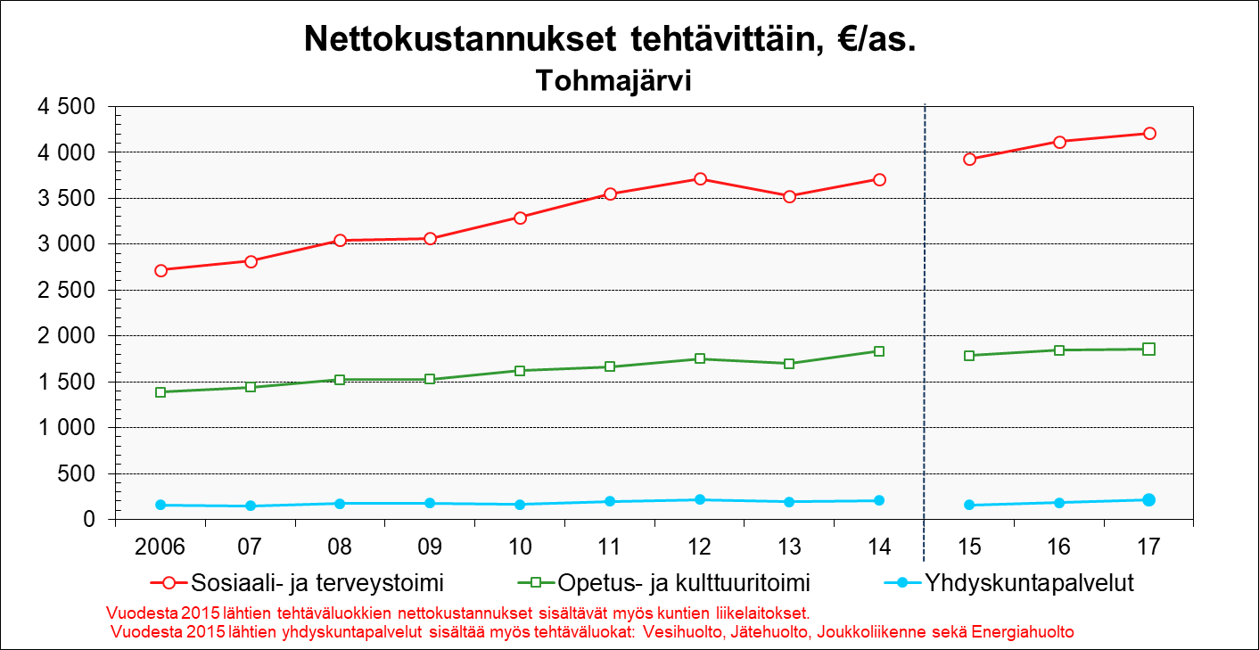

Slide 44
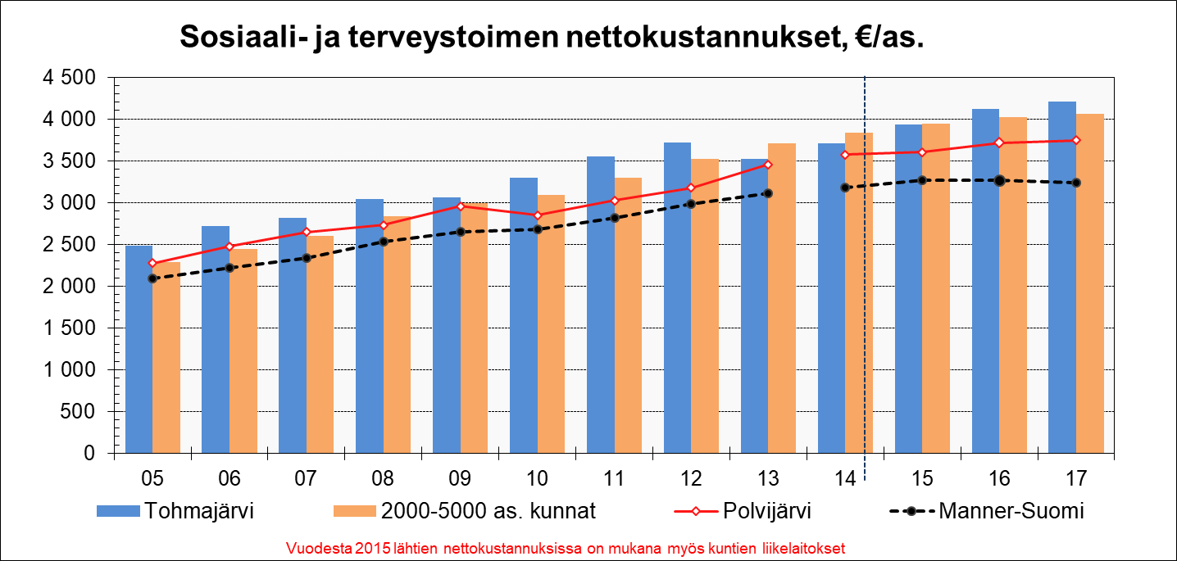
Ulkoistus 2013
Kuntaliitos 2005 (Tj + Värtsilä, oma sote-palvelutuotanto
Yhteistoiminta-alue 2009-2012 (Kesälahti, Kitee, Rääkkylä -1.5.2011, Tohmajärvi

Slide 45
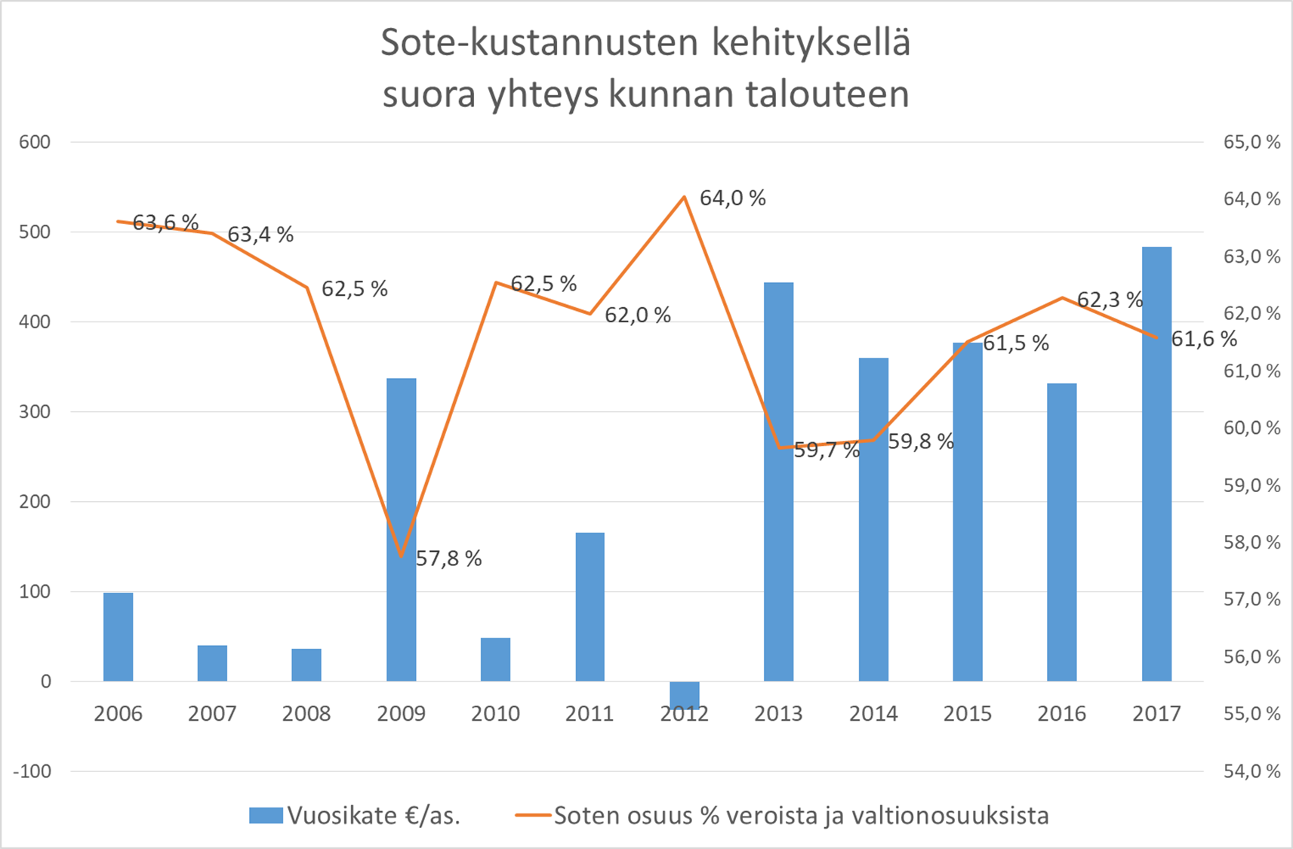

Slide 46
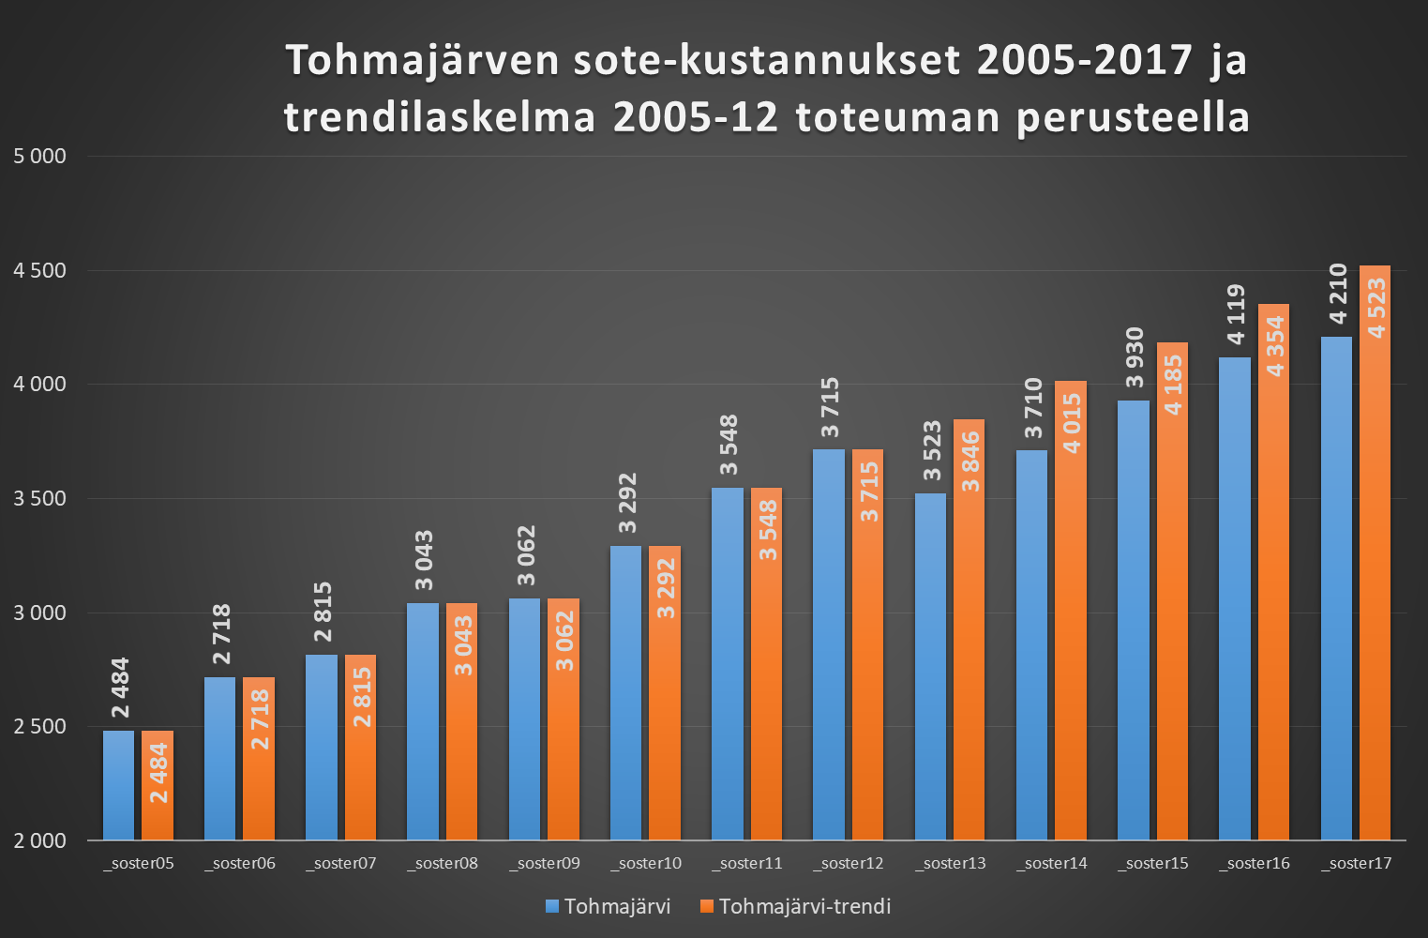

Slide 47
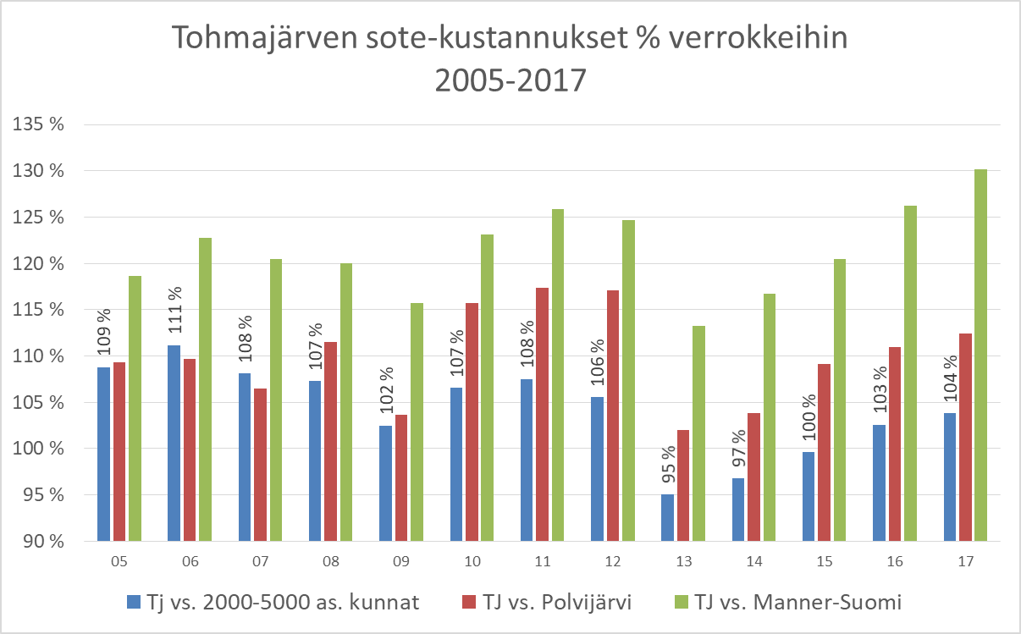

Slide 48
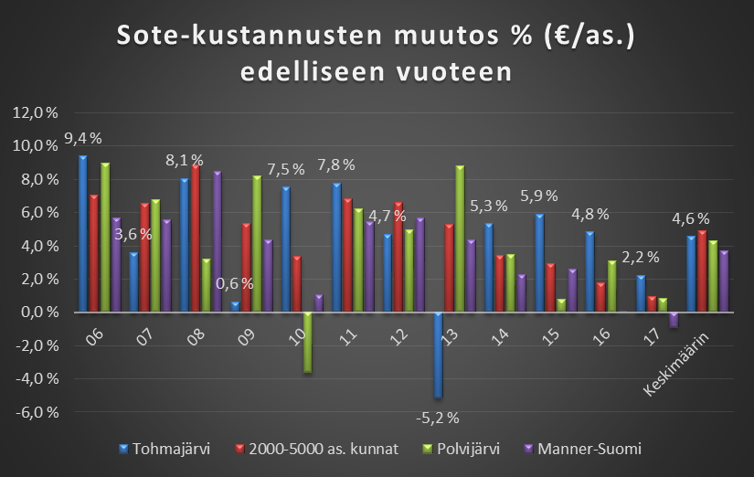

Slide 49
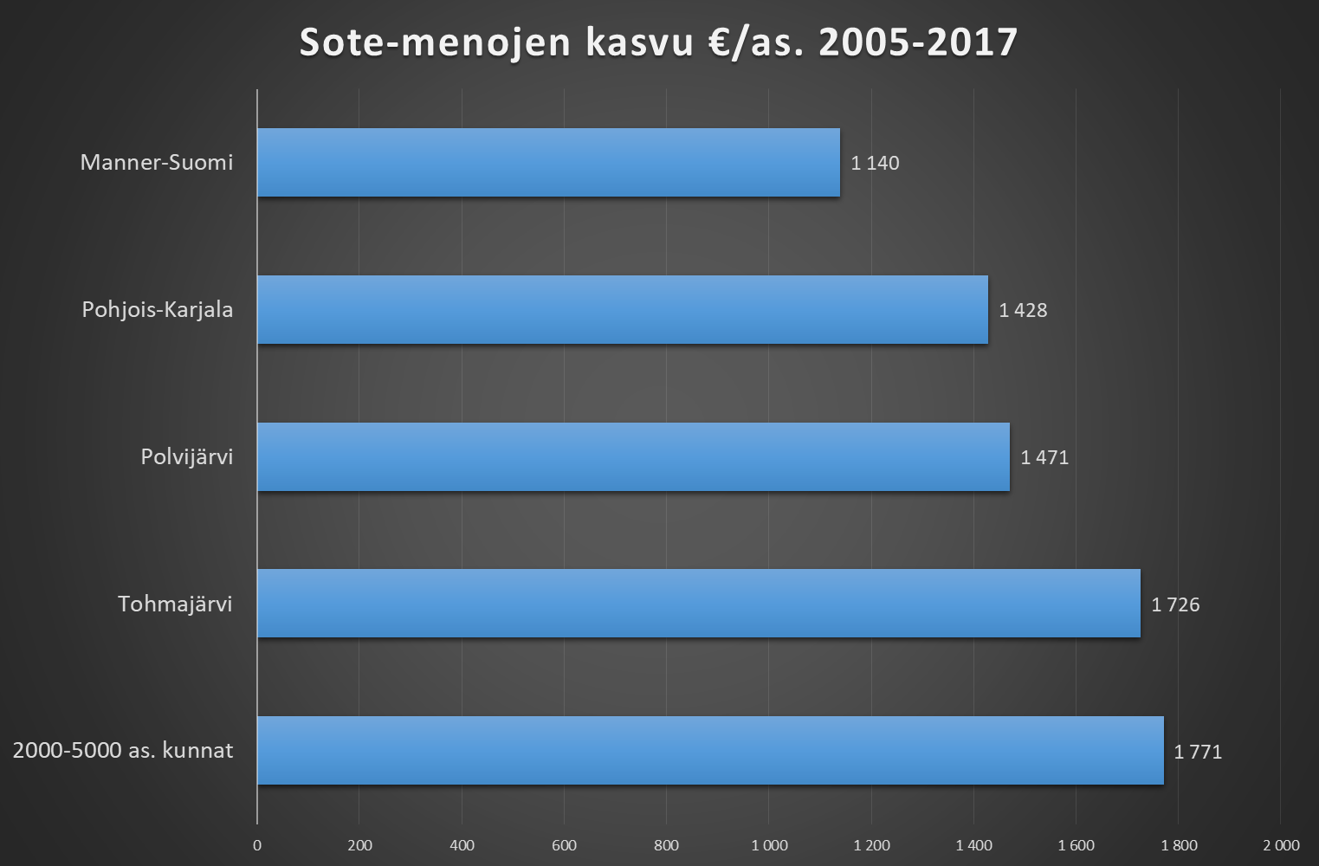

Slide 50
Tohmajärvi vs. Pohjois-Karjalan kunnat
Seurantajakso ratkaisee johtopäätökset
Siun soten aloitusvuosi 2017 luvuiltaan epäluotettava (kuntien lopulliset maksuosuudet vieläkin vahvistamatta)
Huom! Tohmajärven vuoden 2012 sote-meno on kaikissa vertailuissa 105 €/as. liian pieni

Slide 51
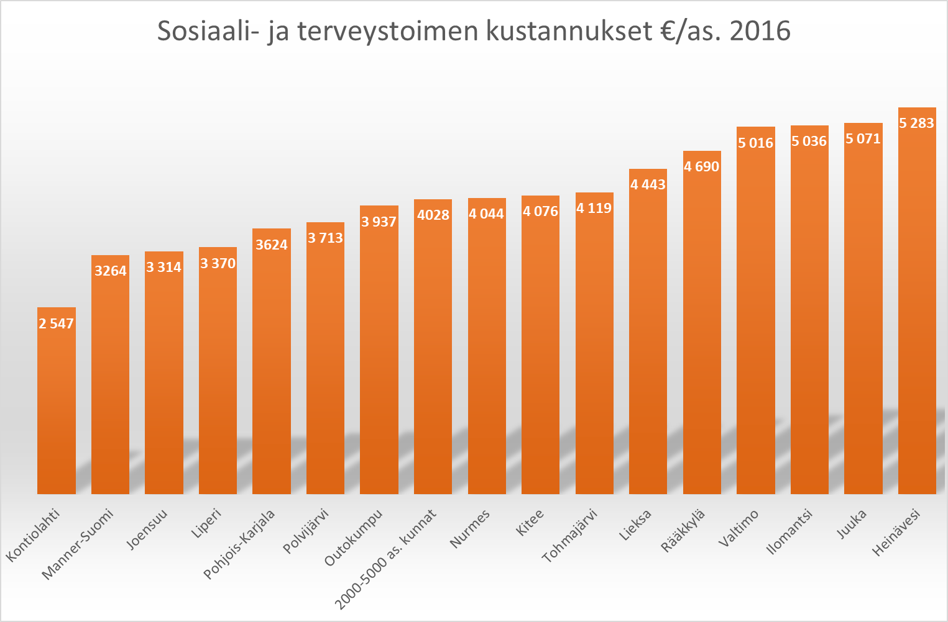

Slide 52
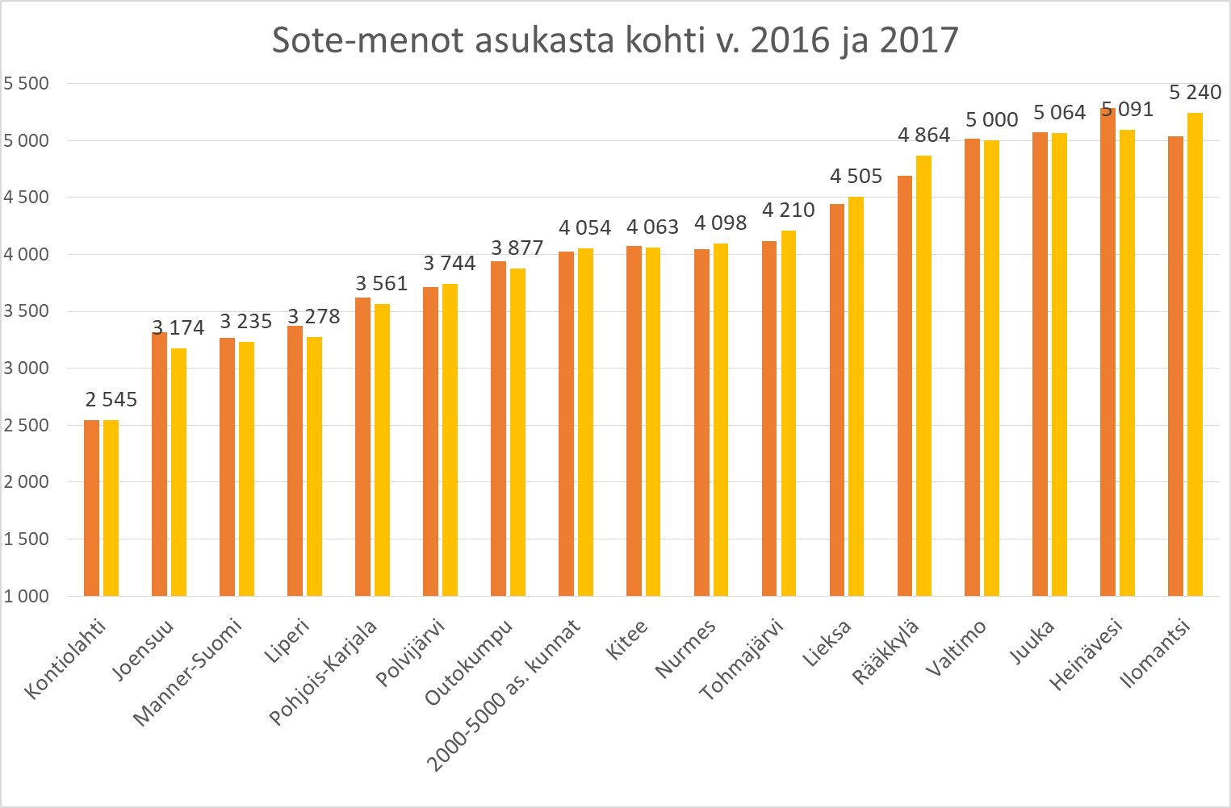

Slide 53
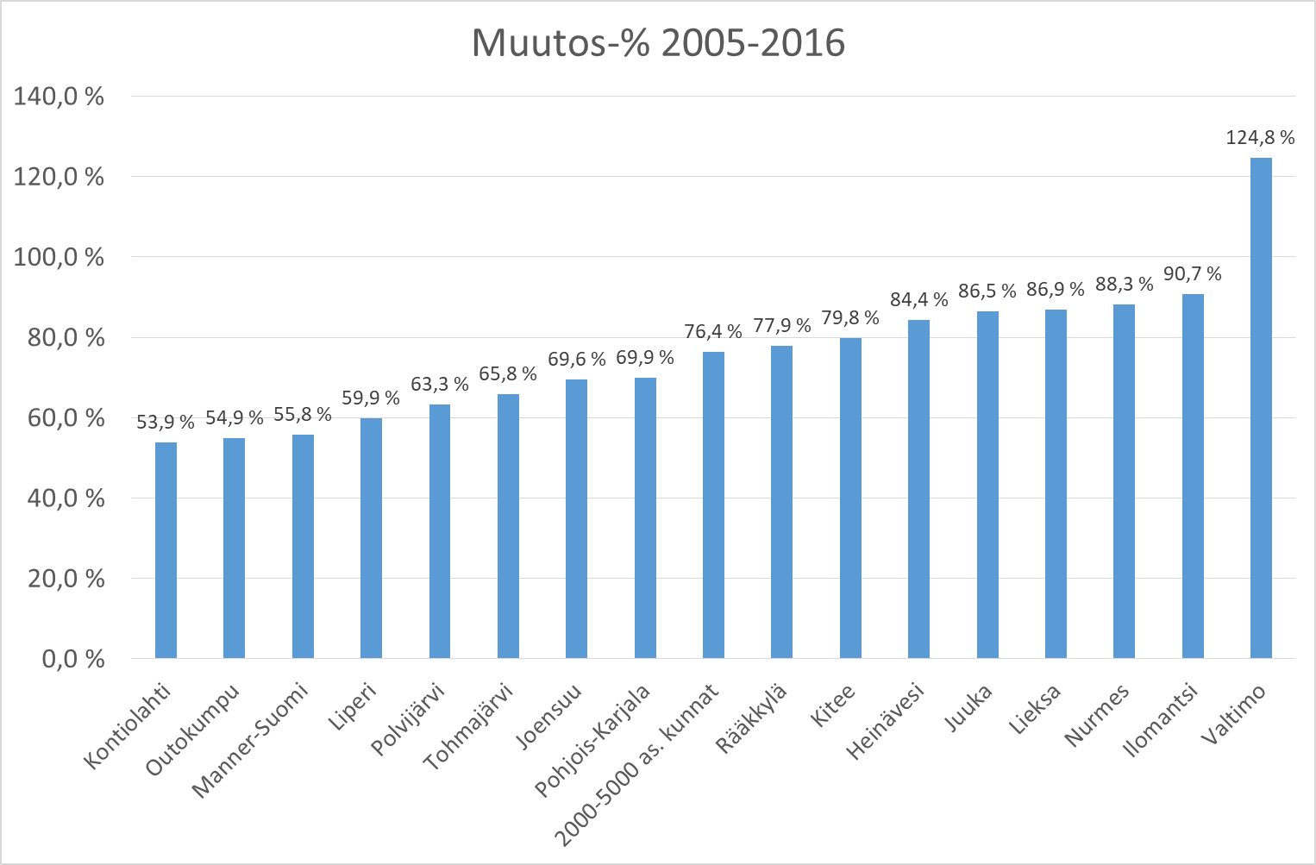

Slide 54
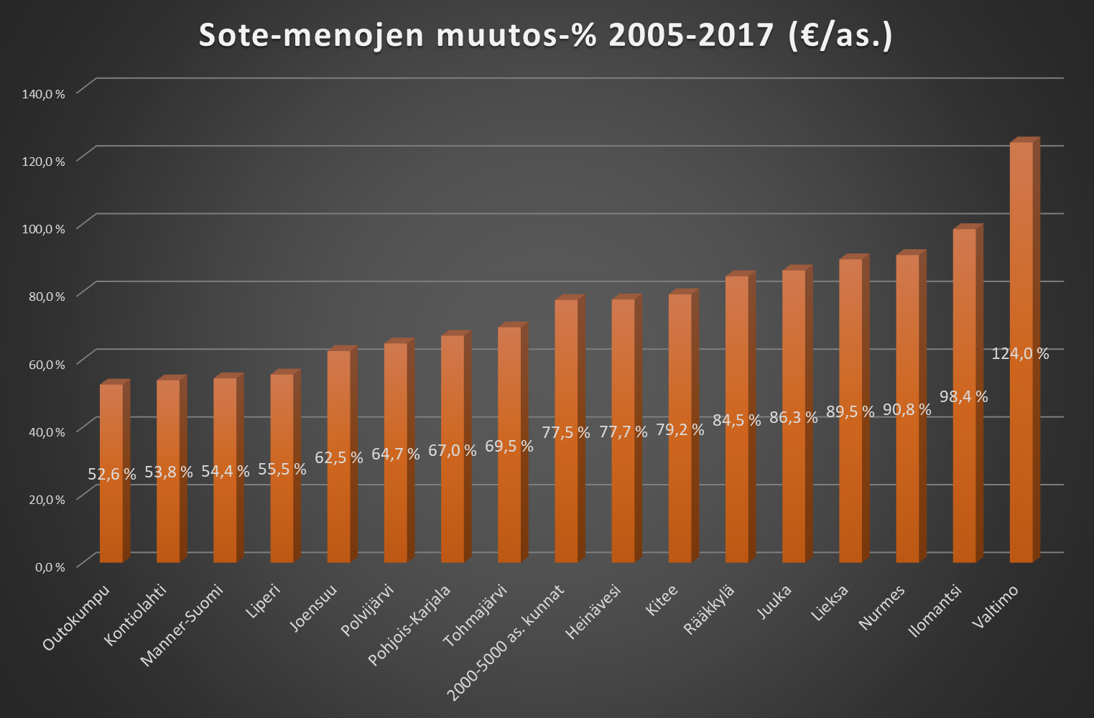

Slide 55
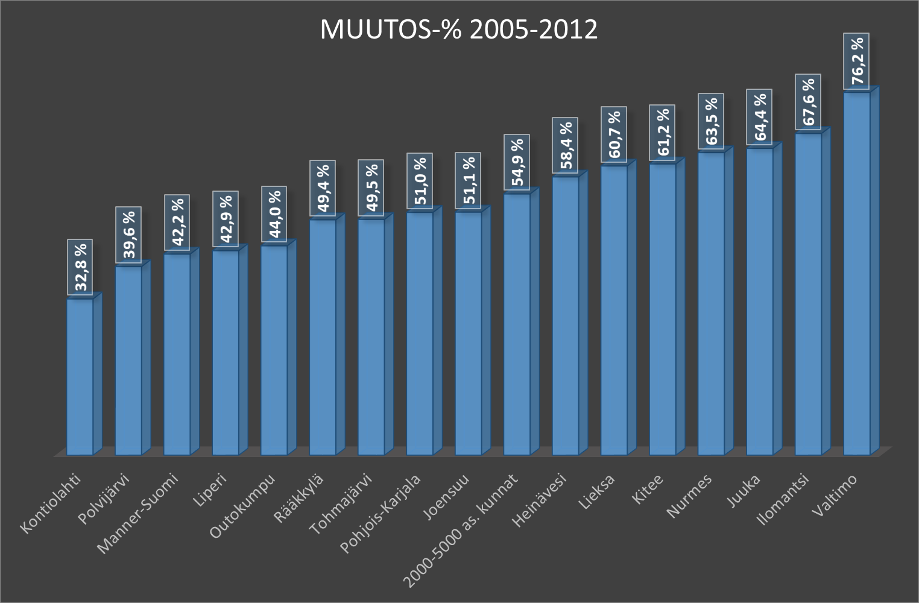

Slide 56
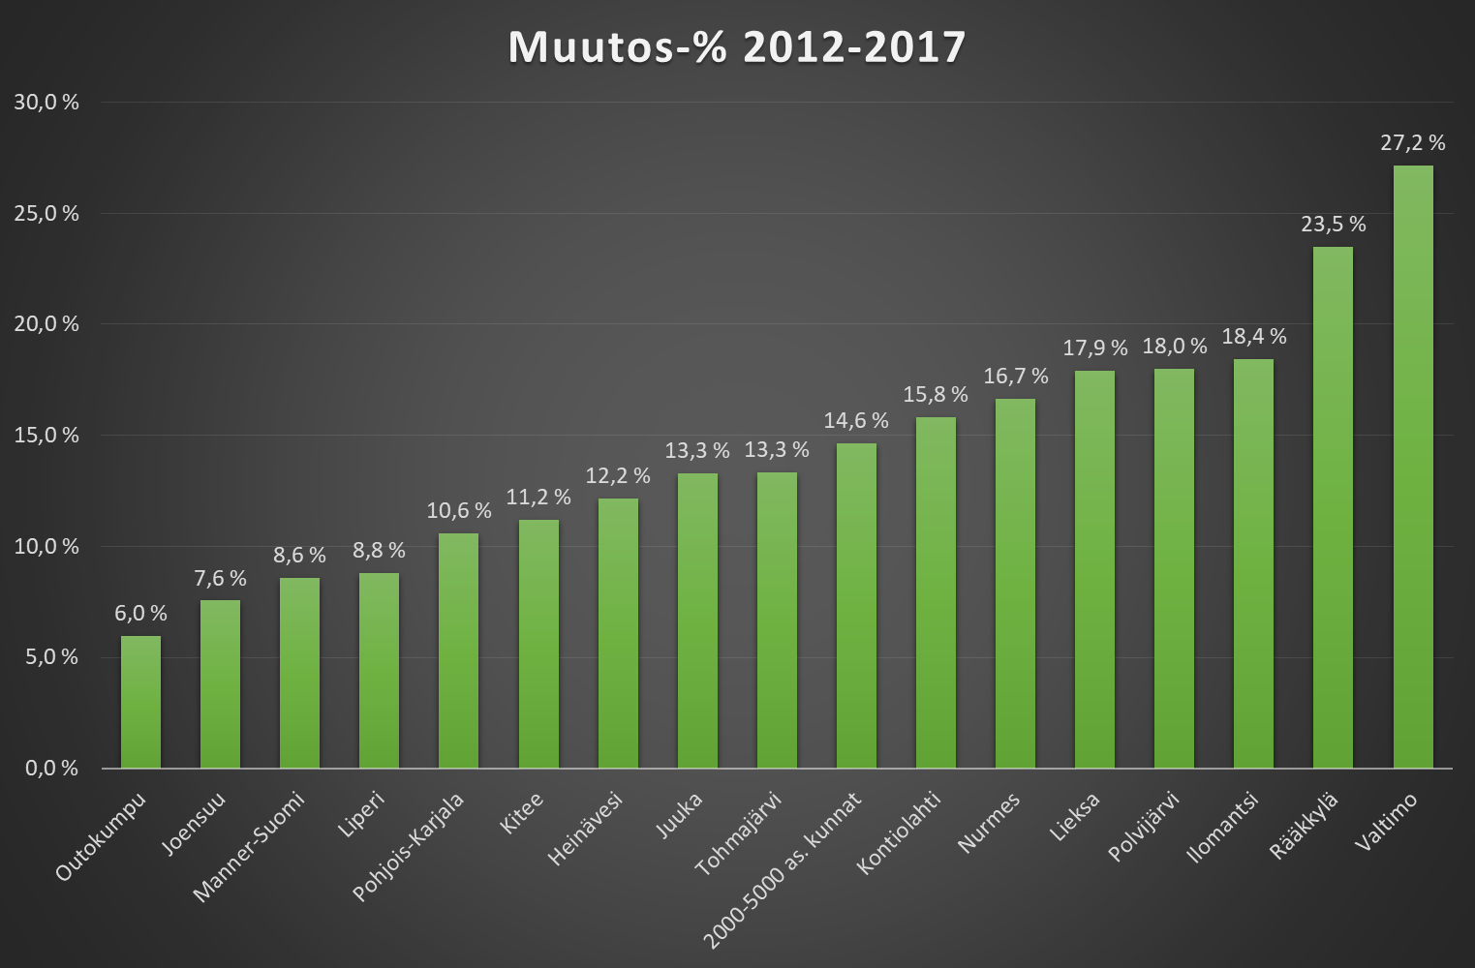

Slide 57
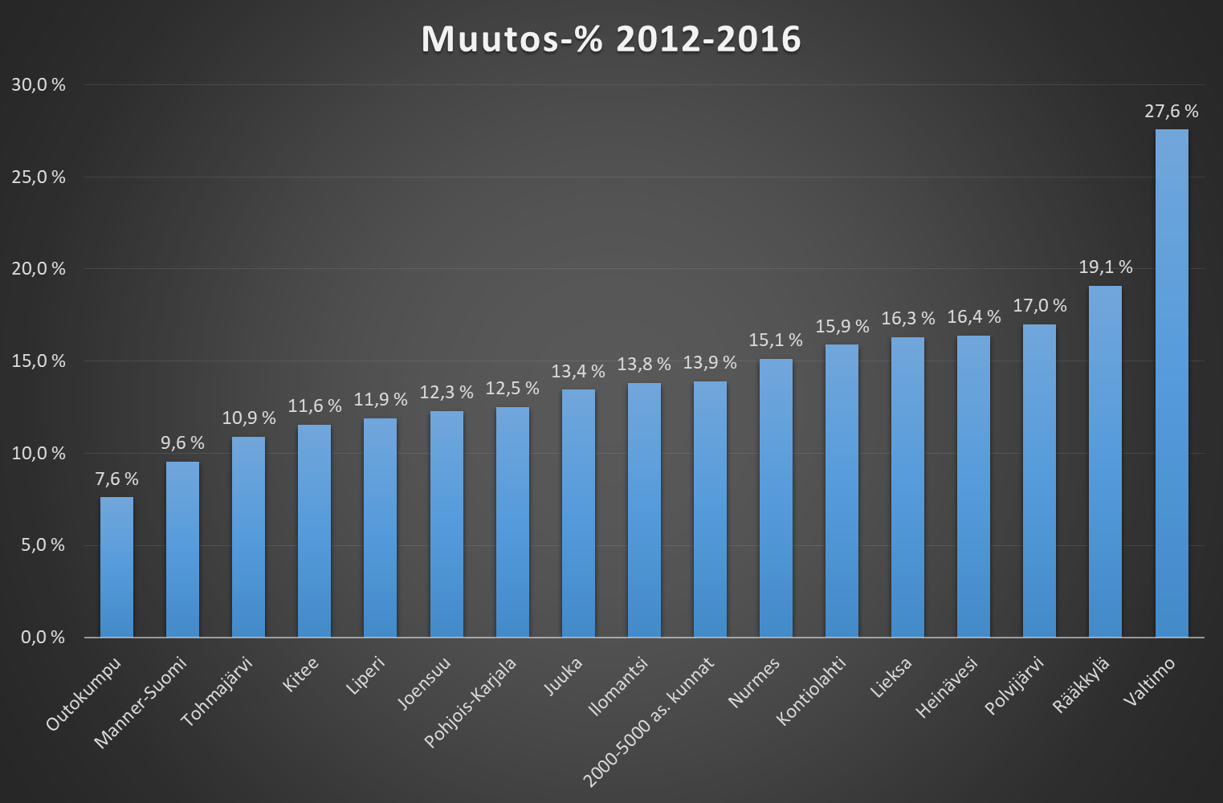

Slide 58
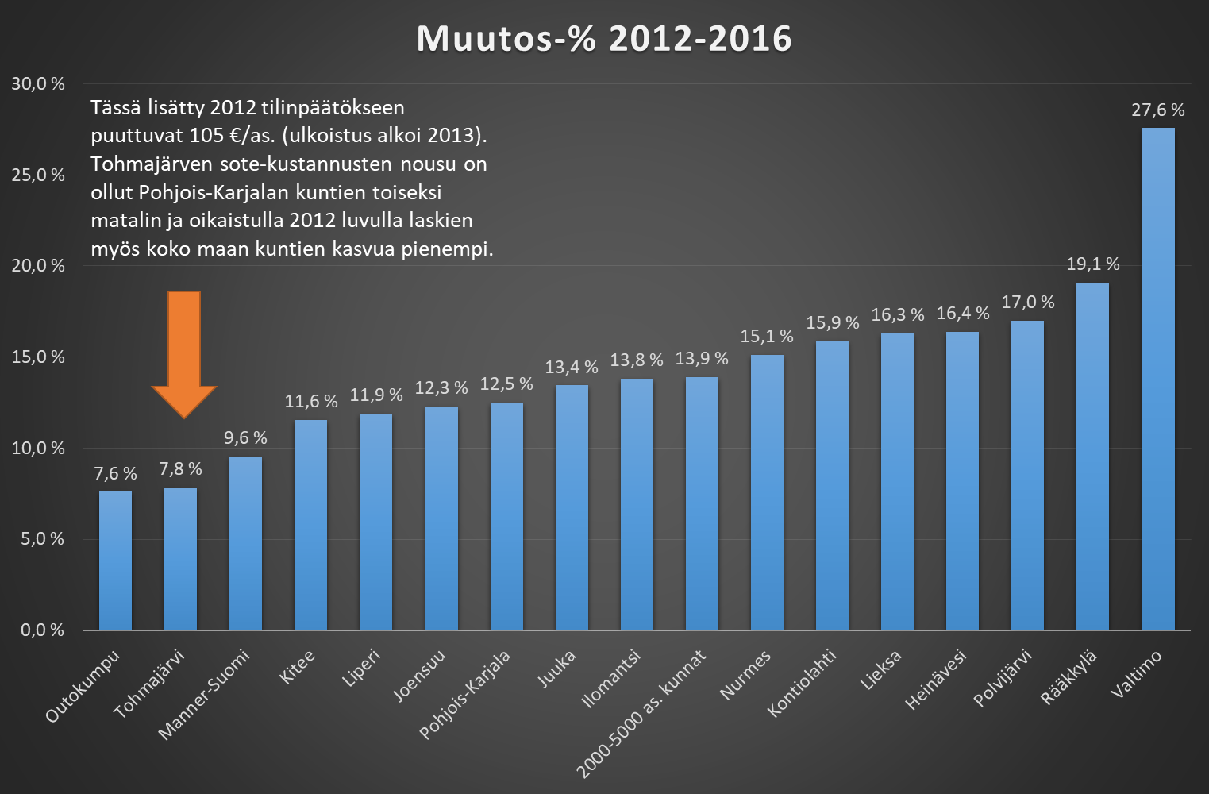

Slide 59
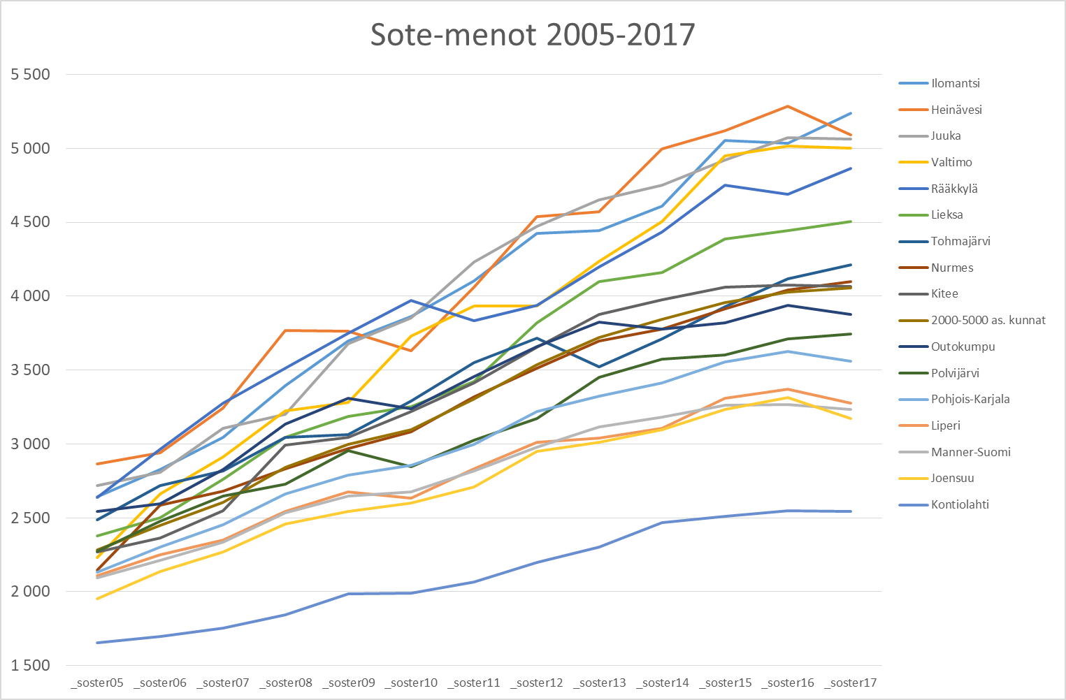

Slide 60
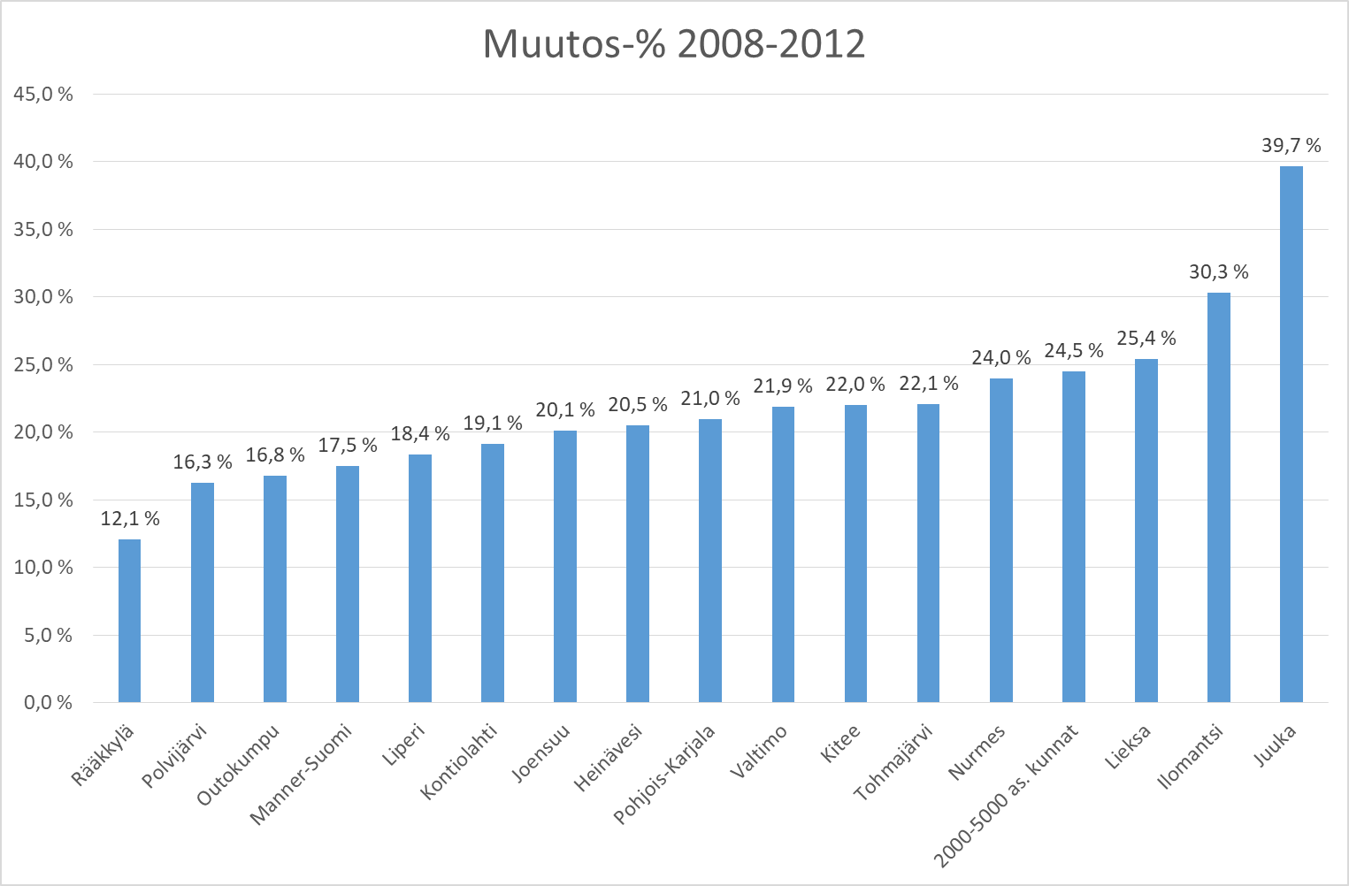

Slide 61
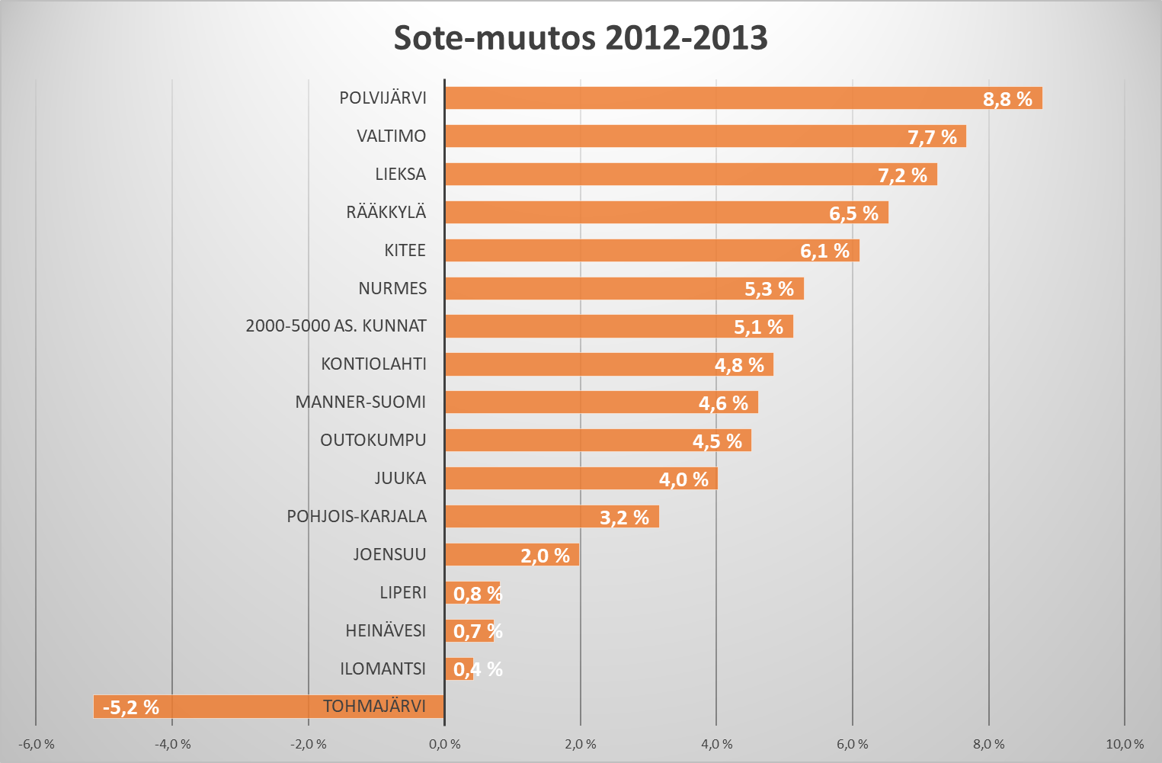

Slide 62
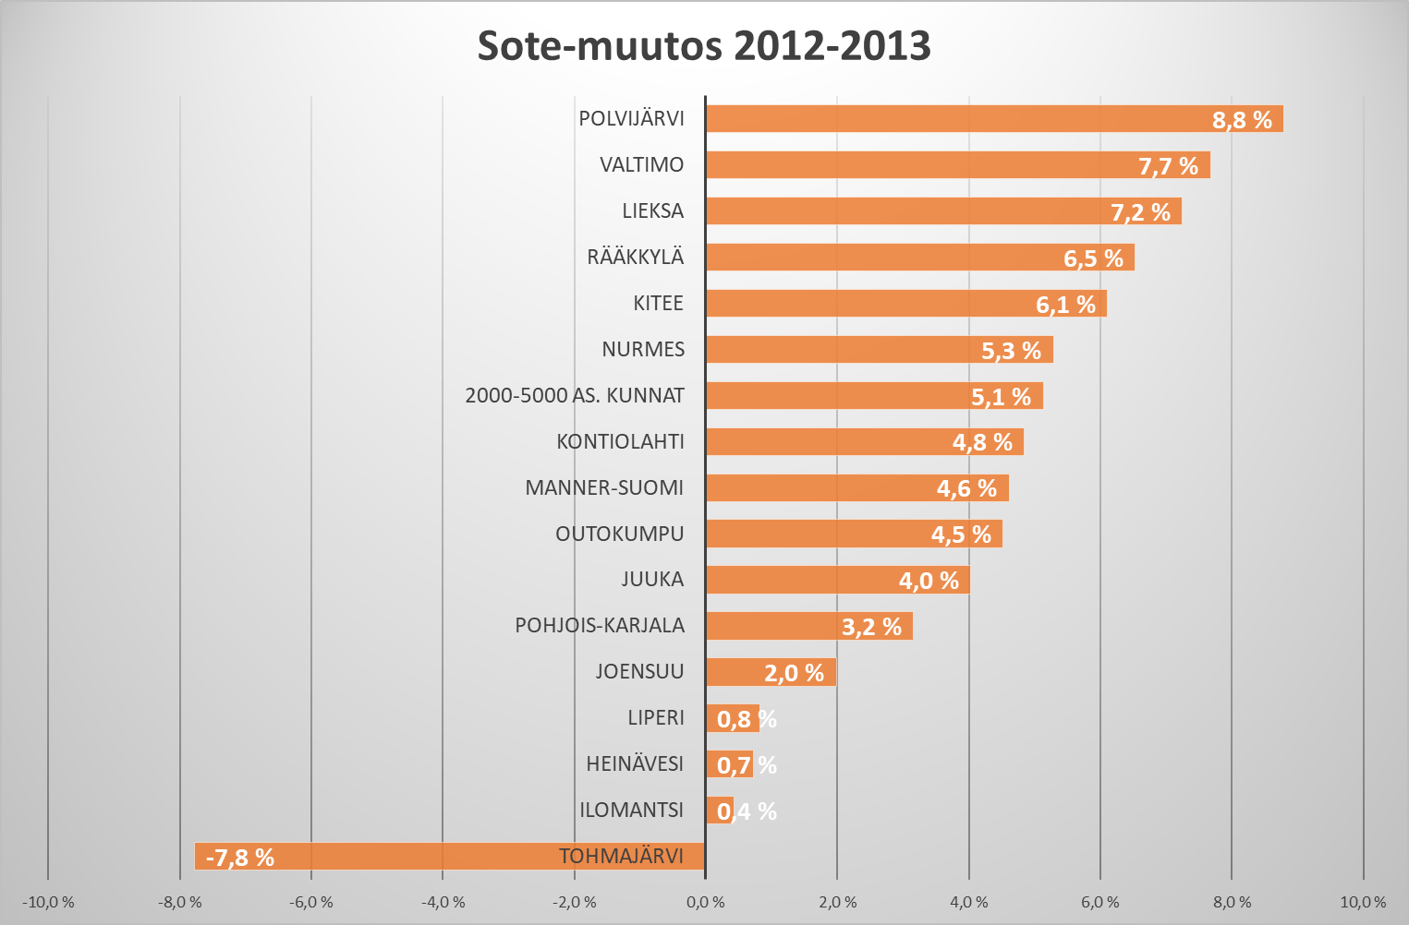
Tohmajärven kulujen muutos-% ulkoistuksen seurauksena, kun 2012 osalta lopullinen toteutunut menotaso.

Slide 63
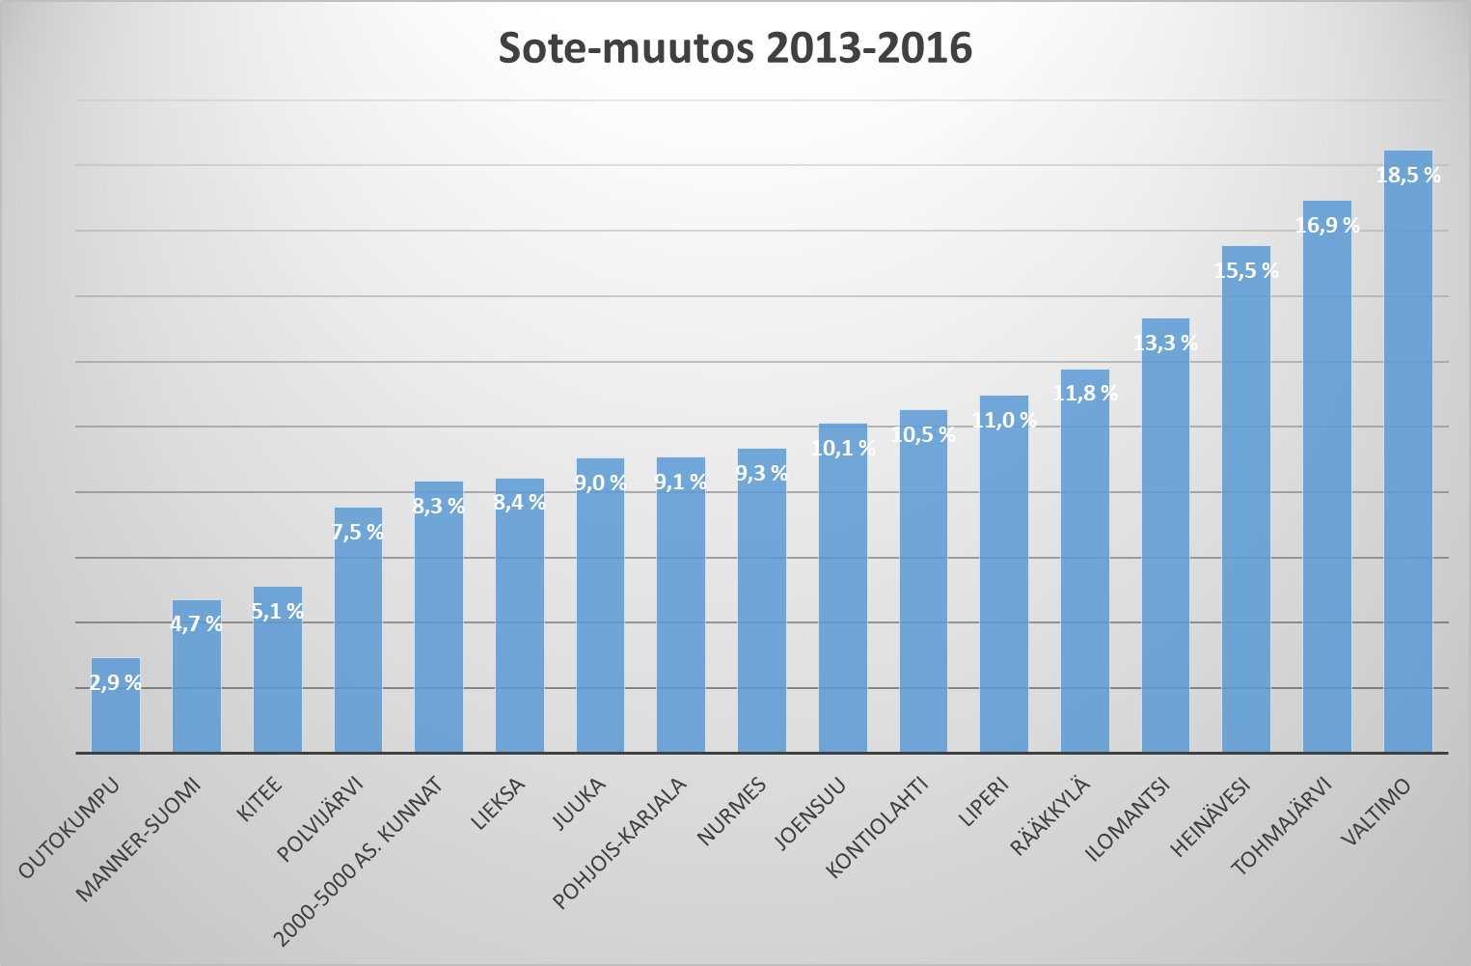
Kun tarkastelujaksoksi otetaan ulkoistuskauden neljä ensimmäistä vuotta, jolloin noudatettiin kiinteää 3 % kustannusnousua, asukaskohtainen menokasvu on ollut Pohjois-Karjalan kuntien toiseksi kovin Valtimon jälkeen. Tohmajärvi hyötyi ulkoistuksesta nimenomaan kustannustason

Slide 64
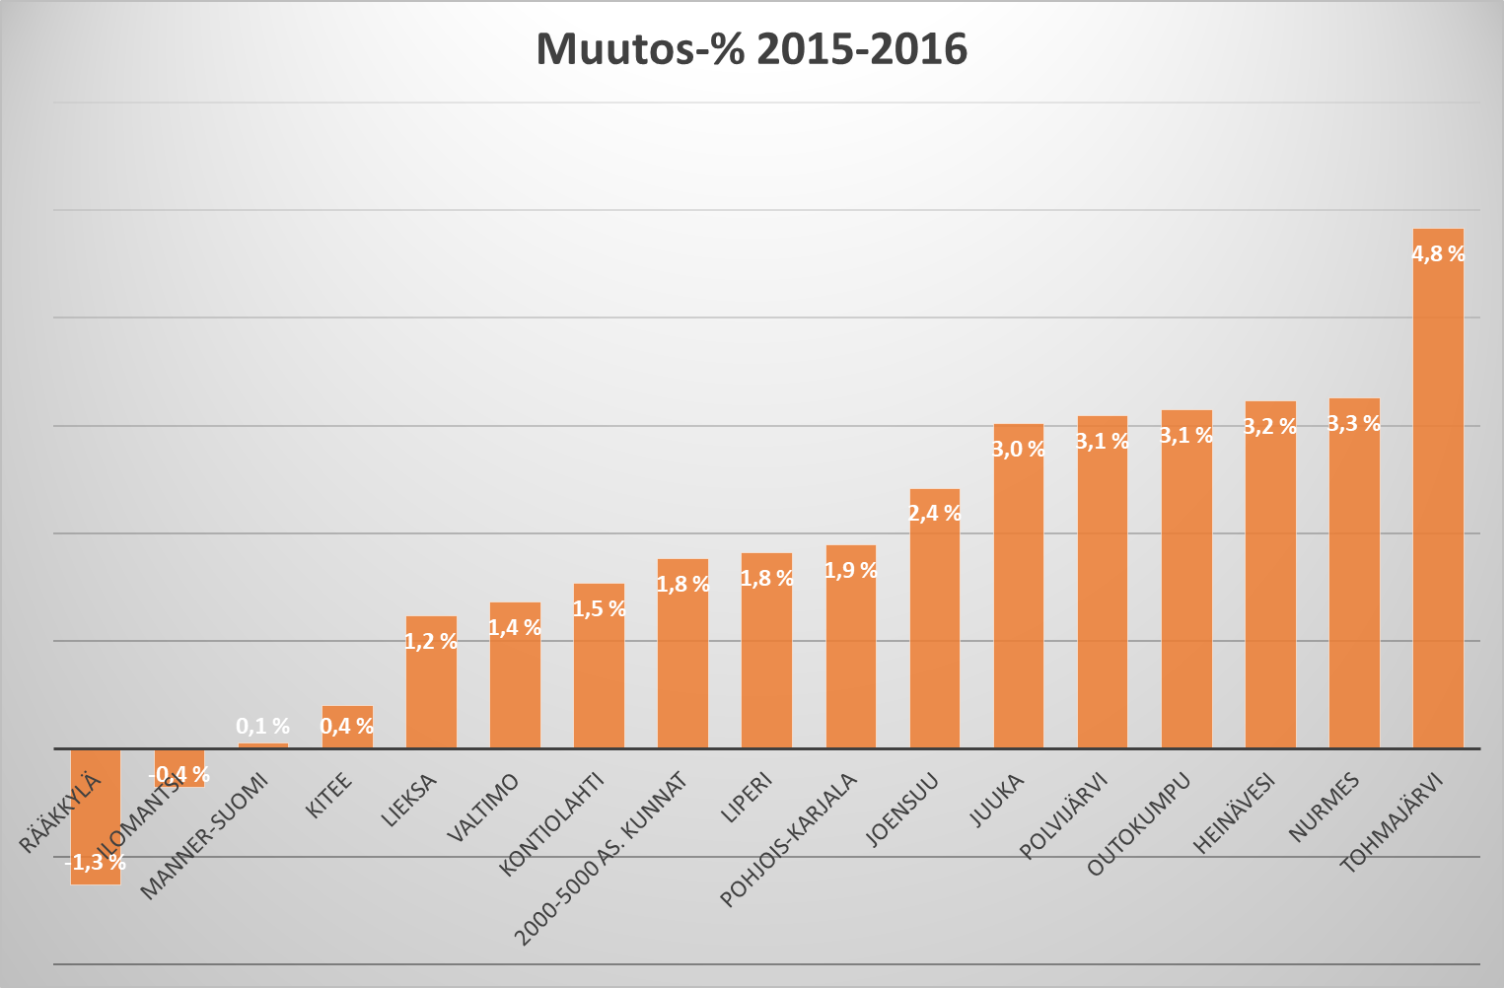

Slide 65
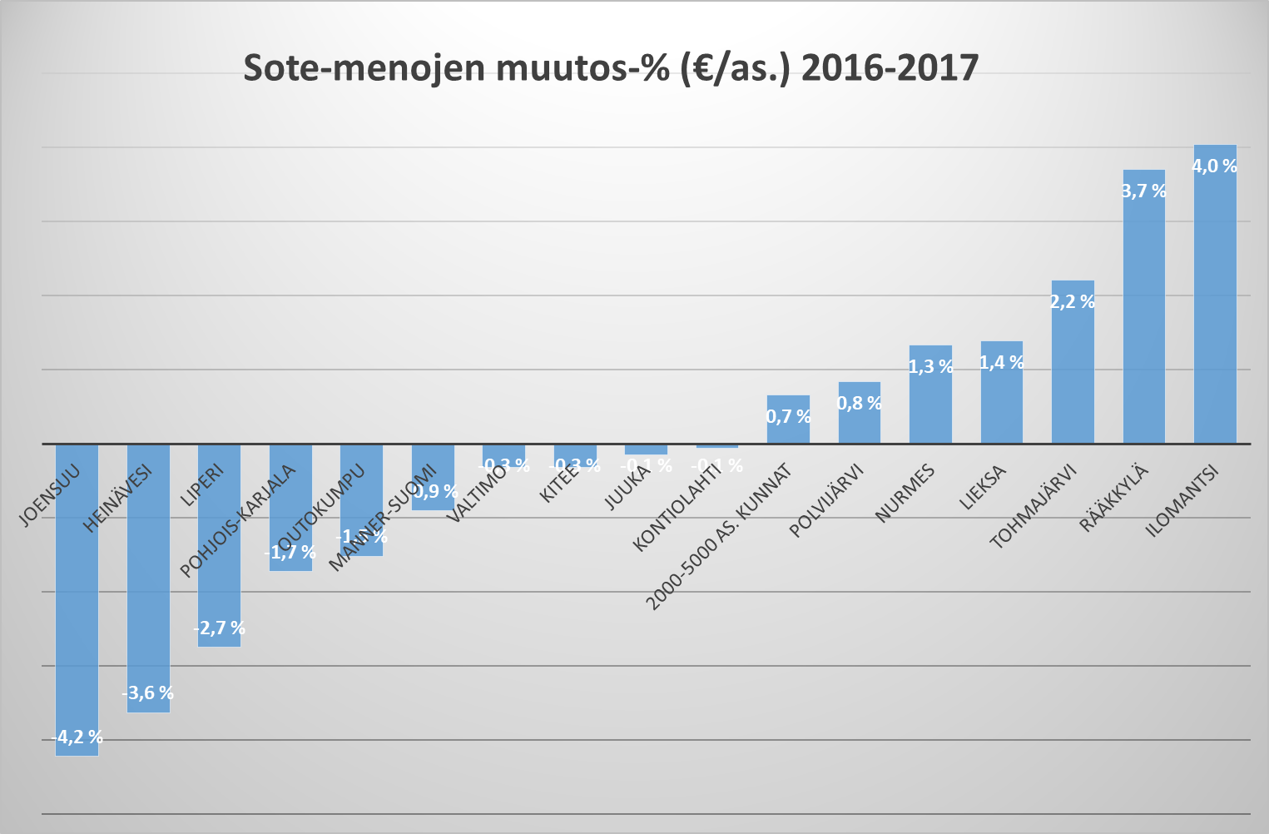

Slide 66
Kokemukset sote-palveluiden kokonaisulkoistuksesta
Startup-kunta
Olli Nuuttila, kunnanjohtaja
28.11.2018

Slide 67

PYHTÄÄ
LOVIISA
KOTKA
KOUVOLA
Notes:
Pyhtää on Suomenlahden rannalla sijaitseva noin 5500 asukkaan vireä ja kasvava kunta; naapurikunnat ovat Loviisa, Kouvola ja Kotka. Olemme Suomen itäisin kaksikielinen kunta. (HUOM: kartassa näkyvässä muurissa on aukko, emme ole sulkeutuneita vaan teemme paljon yhteistyötä muiden kuntien ja yhteisöjen kanssa)

Slide 68
Asiakaslähtöisyys
Pyhtäällä ei diibadaabaa
vaan oikeasti toiminnan perusta.
Esimerkki:
Jos kumppani pystyy tuottamaan palvelun laadukkaammin tai tehokkaammin , miksi asiakkaan (kuntalaisen) olisi maksettava enemmän kunnan omasta tuotannosta?

Slide 69
Palvelustrategian linjaukset
”Haetaan kumppaneita palvelutuotantoon silloin, kun se palvelujen turvaamisen, tehokkuuden ja laadun kannalta on perusteltua ja tuo etua.”

Slide 70
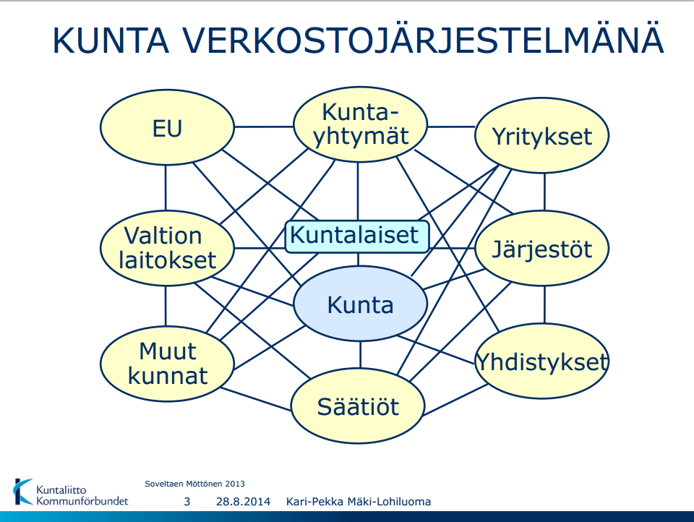
Mikä on tulevaisuuden kunta?

Slide 71

Yle 20.1.2016

Slide 72


Pyhtää toimii verkostomaisesti tarjoten kuntalaisille ja yrityksille parasta palvelua
UNTUVIKOT
TOUHULA
LASSILA & TIKANOJA
MÄNTYRINNE
CAREA
KYMEN VESI
ATTENDO
CURSOR
PYHTÄÄ - PYTTIS
KAAVOITUS-KUMPPANIT
TAITOA
KOTKAN YMPÄRISTÖKESKUS
ICT KYMI
MAATALOUS-PALVELUT

Slide 73
Sote-ulkoistuksen tavoitteet
Lähipalvelujen ja perusterveydenhuollon vahvistaminen
Integraatio -> kokonaisulkoistus
Palvelun laatu
Kustannuskehityksen hillitseminen
  ei kustannusten minimointi
Palvelujen varmistaminen sote-uudistuskentässä

Slide 74
Attendon sopimuksen yleiset periaatteet
Attendo vastaa seuraavista kustannuksista
  sosiaalipalvelut
  perusterveydenhuollon palvelut
  erikoissairaanhoidon palvelut
Palvelutasomäärittelyt osana sopimusta
Sanktiot palvelutason alittuessa
Hyvästä asiakastyytyväisyydestä palkkio

Slide 75
Ulkoistuksen etuja
Toiminnan ohjaus perustuu palvelutasosopimukseen
  -> selkeää!
Resurssiasiat kumppanin hoidettavaksi
Kustannukset näkyviksi
Kokemuksia Pyhtäältä:
  Sote-palveluissa palvelusisältö laajeni, kustannukset laskivat ja asiakastyytyväisyys kasvoi
  Teknisissä palveluissa laatu parani ja kustannukset laskivat 23%

Slide 76
Attendon palveluja käyttävät pyhtääläiset ovat tyytyväisiä palveluihin
Yleistyytyväisyys 2017
4,61
asteikolla 1-5

Slide 77
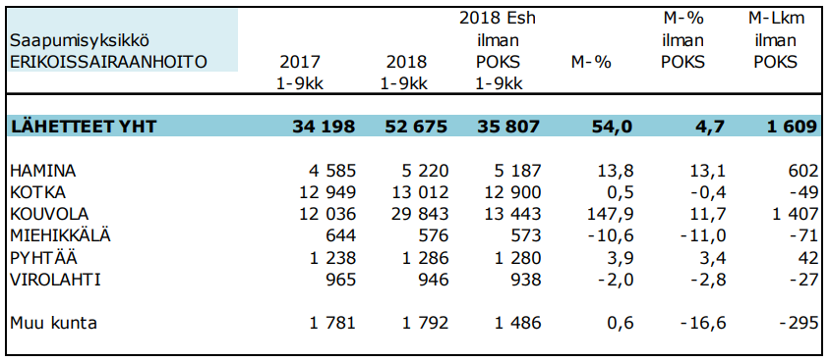
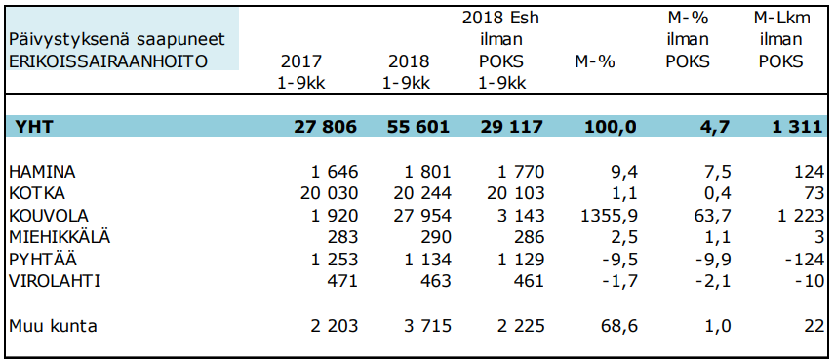
Lähetteet erikoissairaanhoitoon eivät ole vähentyneet, mutta päivystyskäynnit ovat

Slide 78
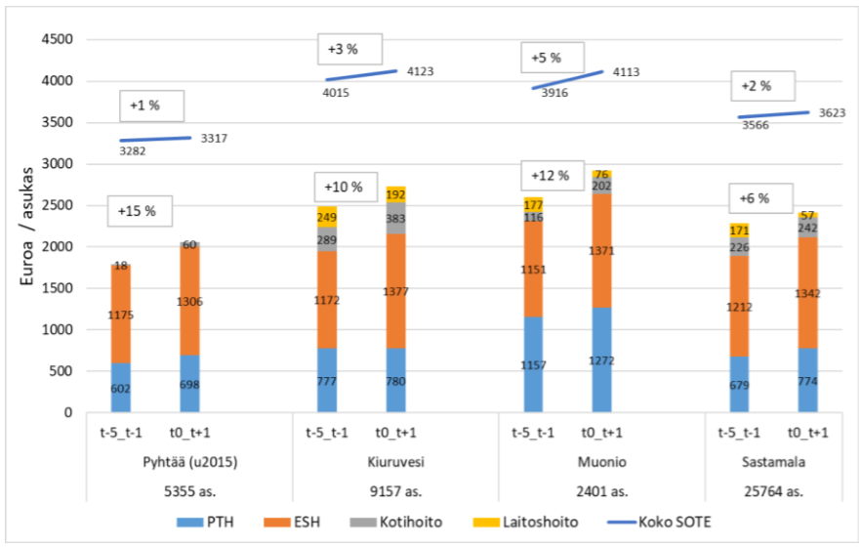
Pyhtään sote-kustannuskehitys vs. verrokit

Slide 79
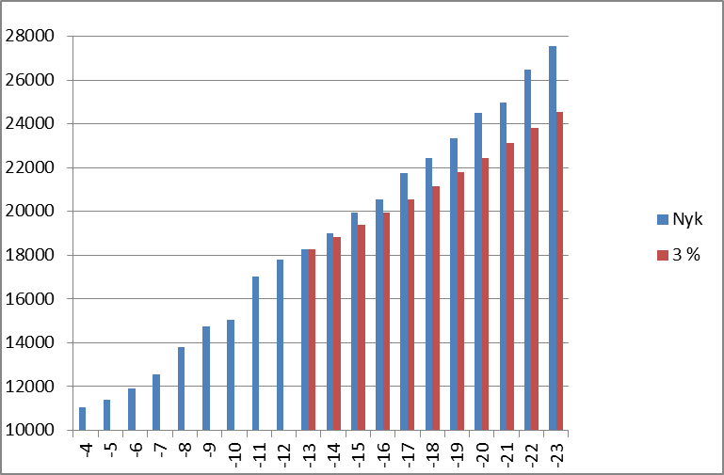
Kustannuskehitys hankintasopimuksen aikana
Valmisteluaineistosta
2013
Huom: todellisuudessa vuoden siirtymä (sopimus alkoi 2015, ei 2014)
Laskennallinen ero min. 13,5 M€
Toteutunut kehitys
-2,8%
0%
+1%
+0.8%

Slide 80

Pyhtää
Startup-kunta
vähemmän on enemmän

Slide 81
Timo Hokkanen toimitusjohtaja, Kolmostien Terveys aluejohtaja, Pihlajalinna

Slide 82
Matias Pälve terveyspalveluiden johtaja, Attendo
@MatiasPalve

Slide 83
KIITOS!
Lue lisää: Hyvinvointiala.fi
Osallistu keskusteluun: #sote #kokonaisulkoistukset

